Slide 1
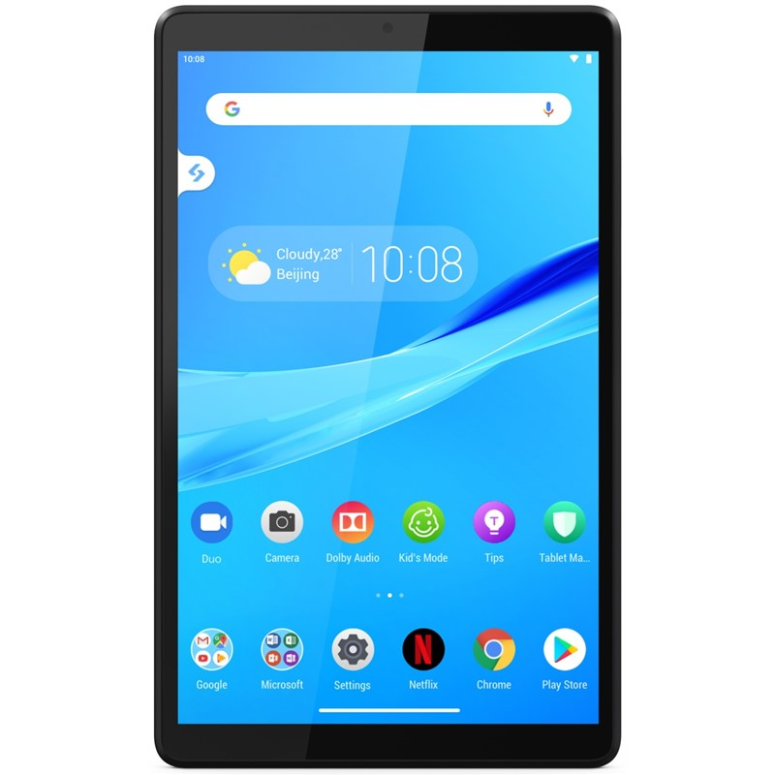
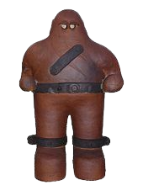


Projekt "umělého člověka"
(egolem) a webové simulátory (bodylight)
Laboratoř biokybernetiky
ÚPF 1. LF UK
Doc. MUDr. Jiří Kofránek, CSc.
Mgr. Tomáš Kulhánek, Ph.D.

Slide 2
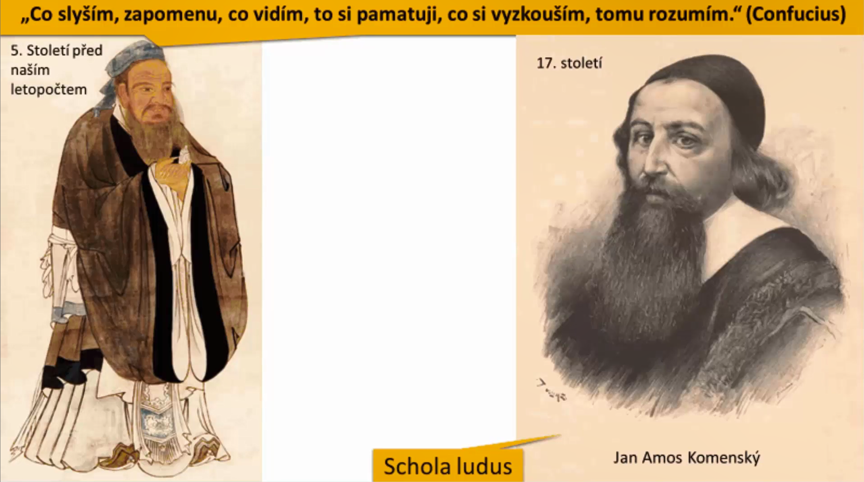
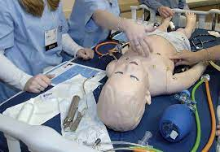
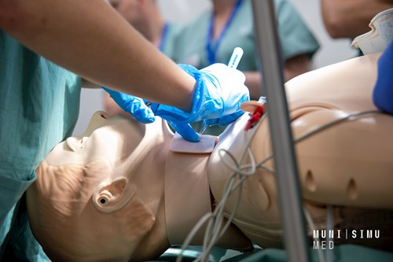

Slide 3
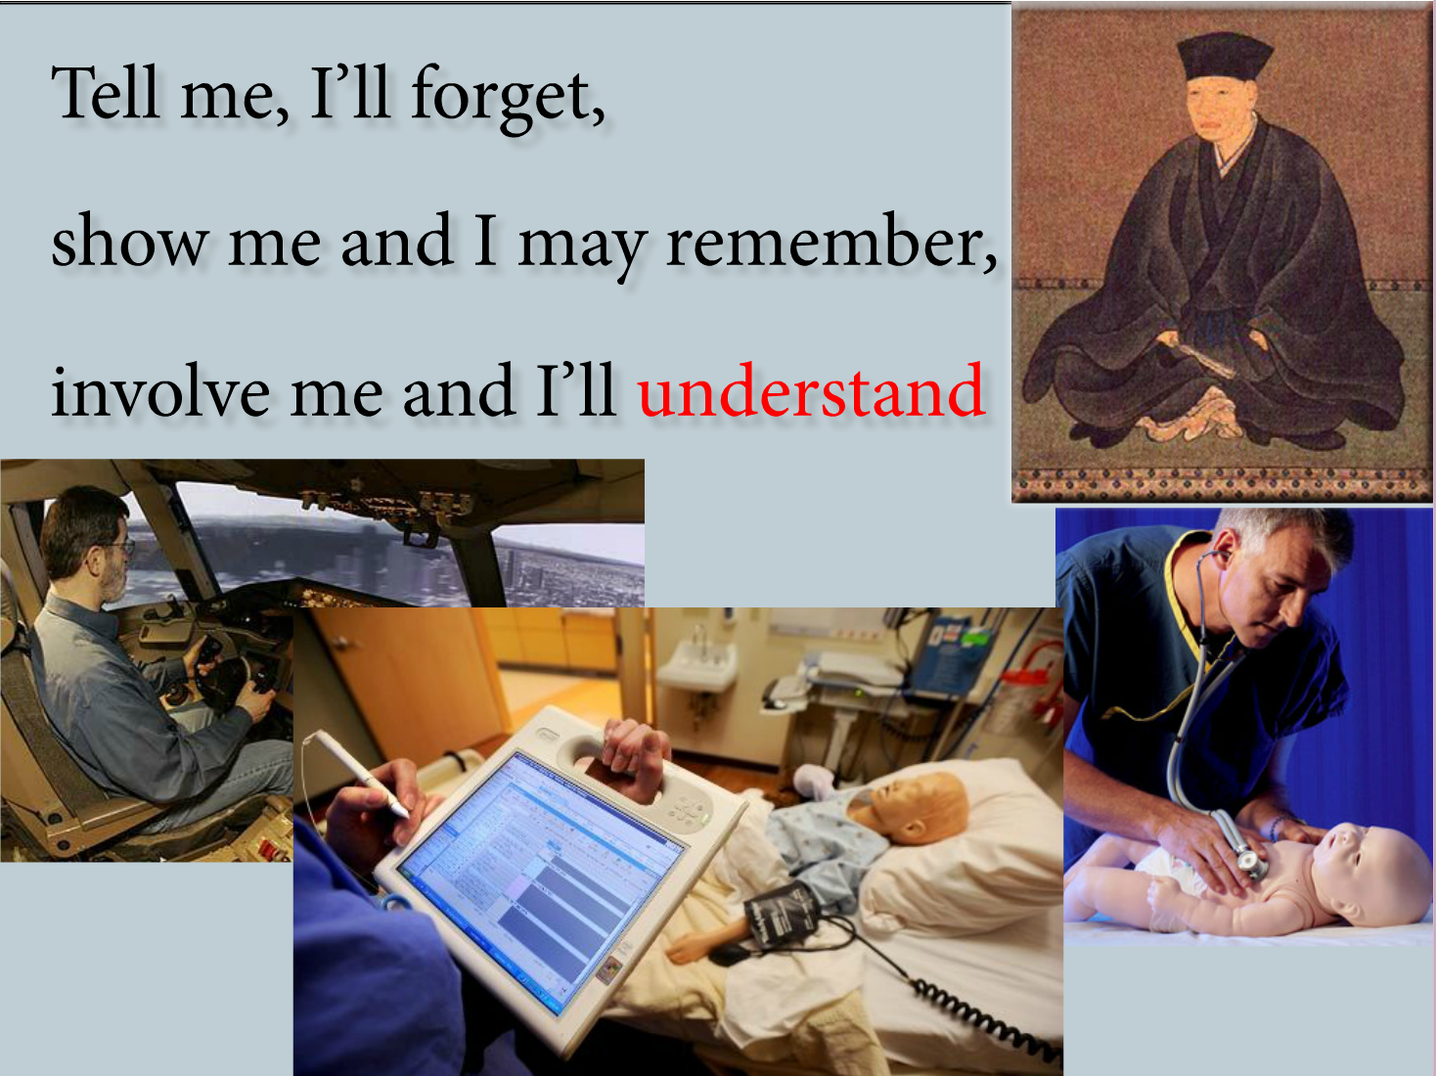
Notes:
“Tell me, I’ll forget, show me and I may remember; involve me and I’ll understand“ – this ancient Chinese wisdom is also confirmed by modern learning methods, sometimes called “learning-by-doing“, where simulation plays are widely applied.
Simulation plays make it possible to test the behavior of the simulated object without any risk – for example, try to land with a virtual airplane or, as is the case of medical simulators, treat a virtual patient.

Slide 4
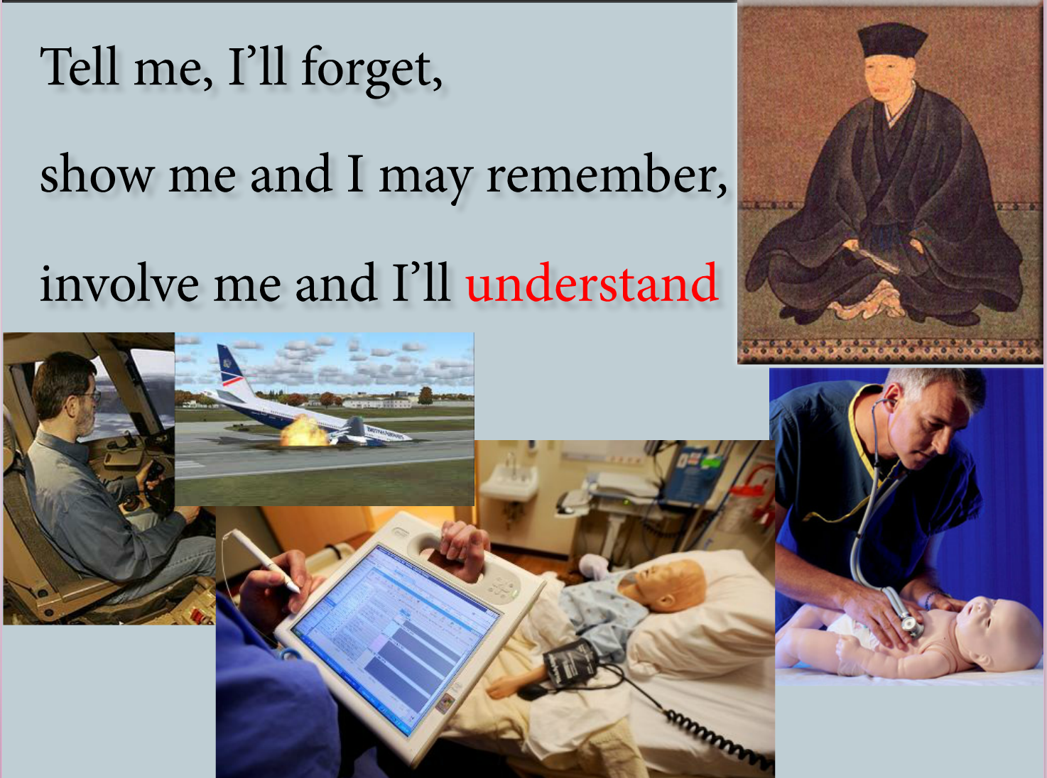

Slide 5
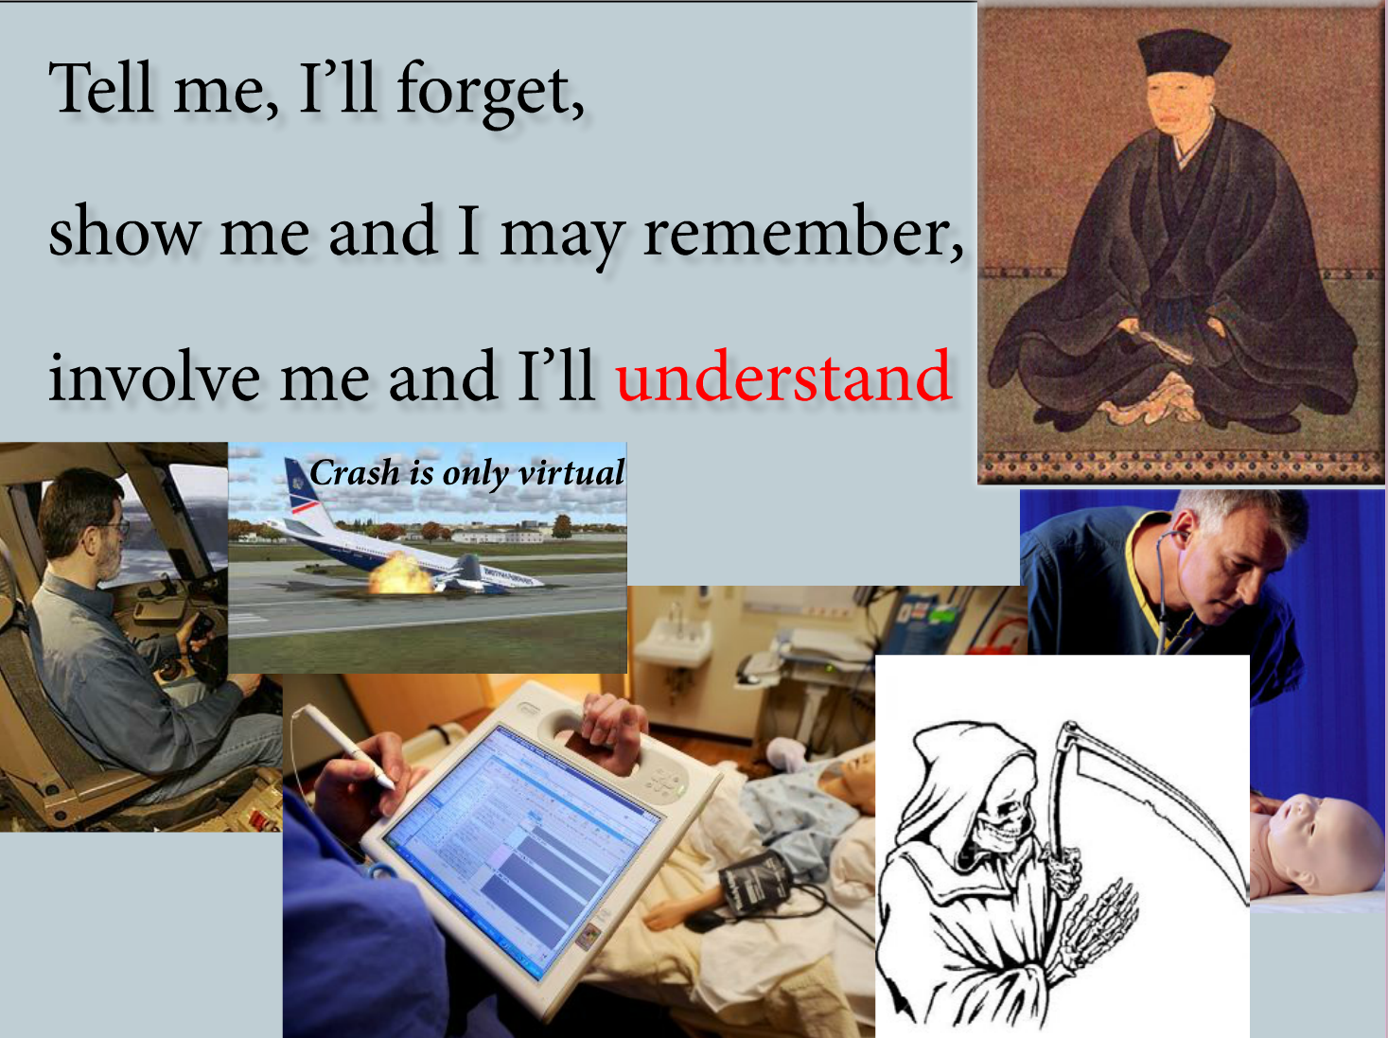
Notes:
Everything takes place in a virtual reality, and therefore aircraft crash is only virtual and death treated patient is also only virtual.

Slide 6
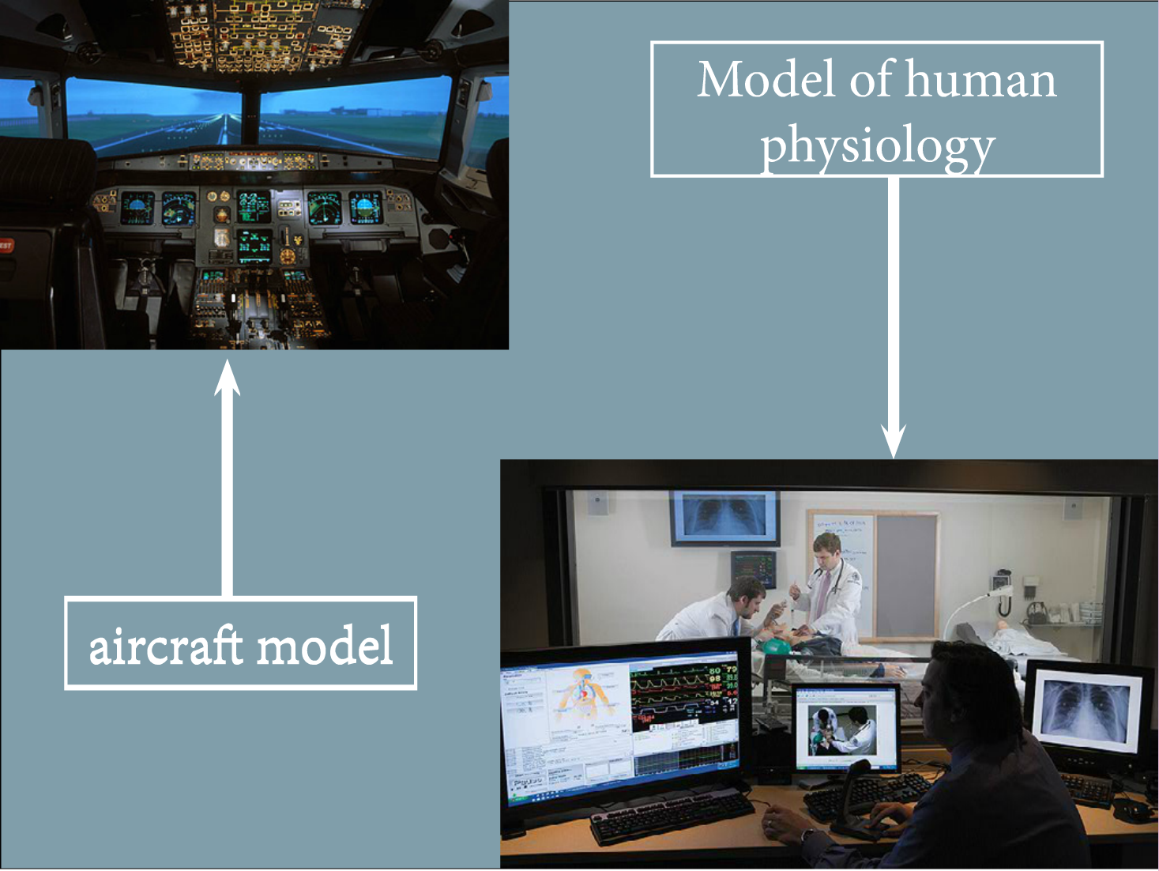
Notes:
Just as the theoretical foundation of an aircraft simulator is based on an airplane model, model-driven medical simulators are based on accurate models of the physiological systems in the human body.

Slide 7
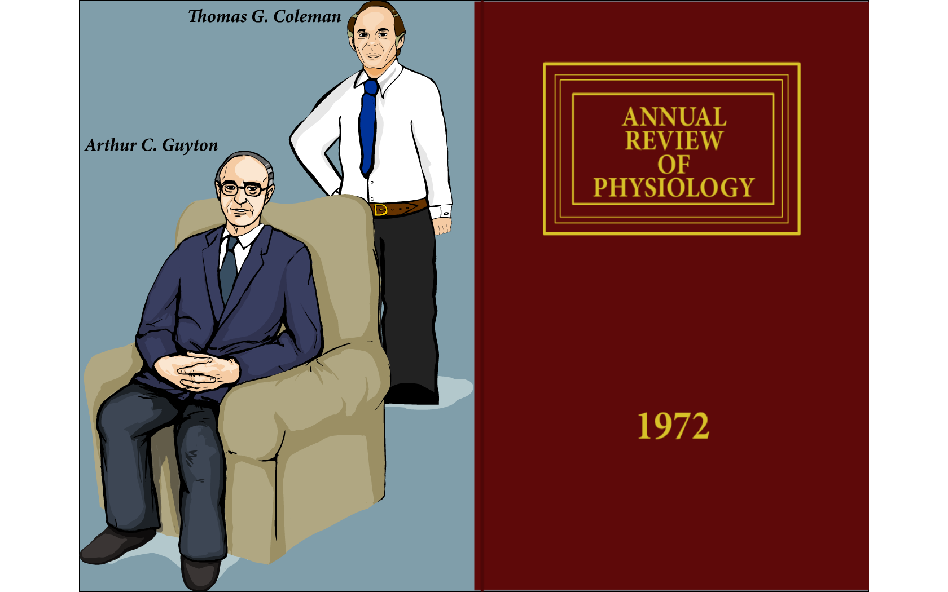

Slide 8
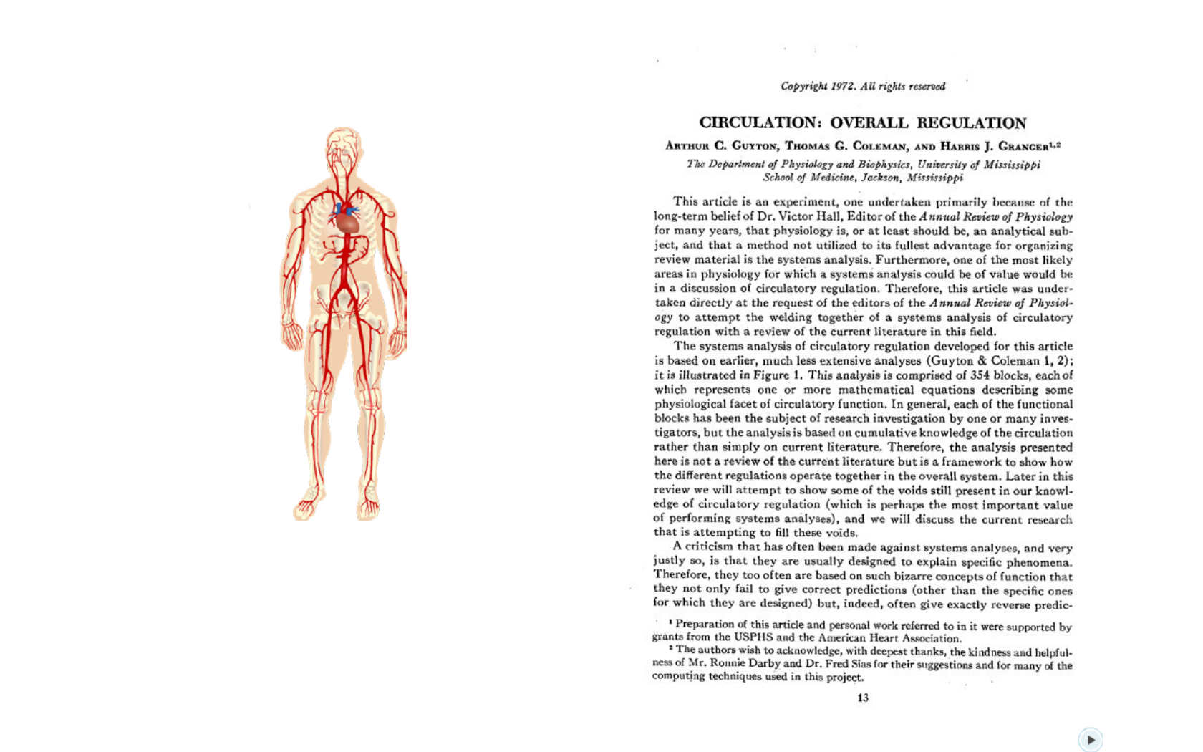

Slide 9
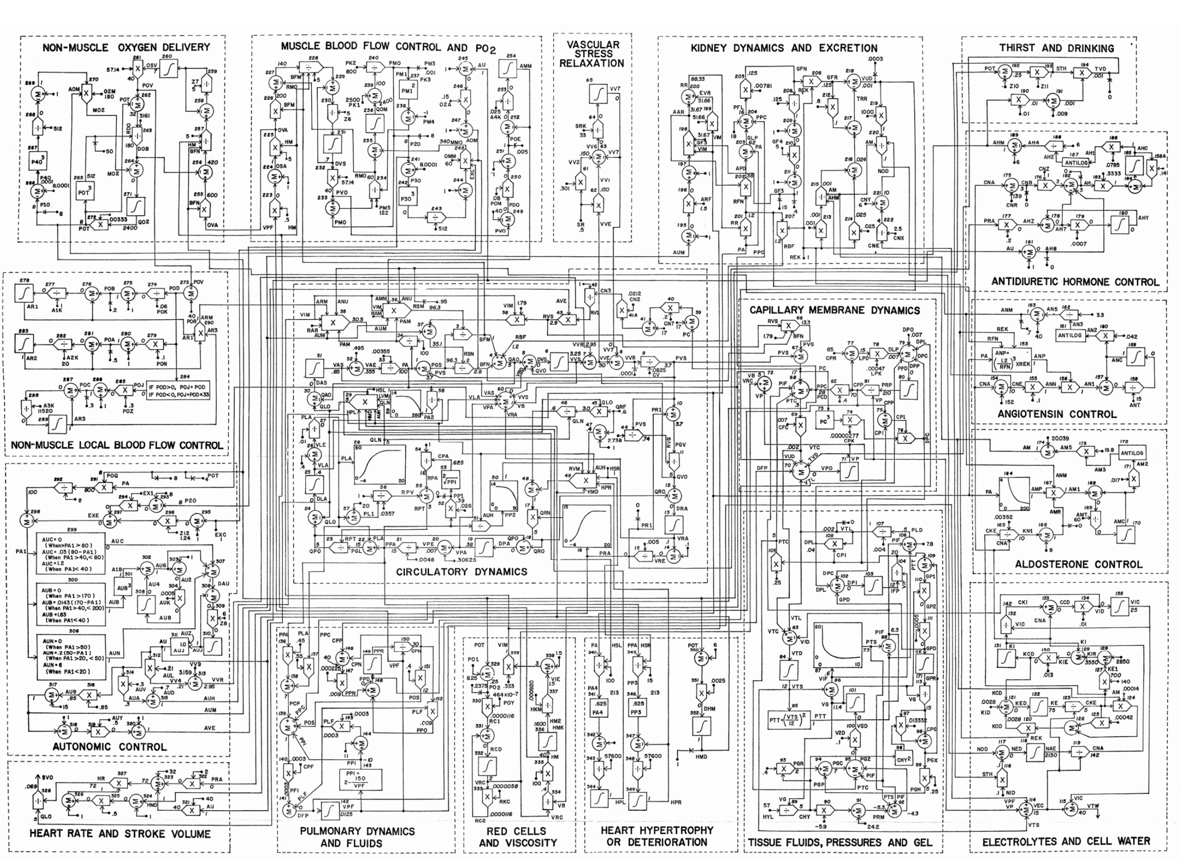

Slide 10
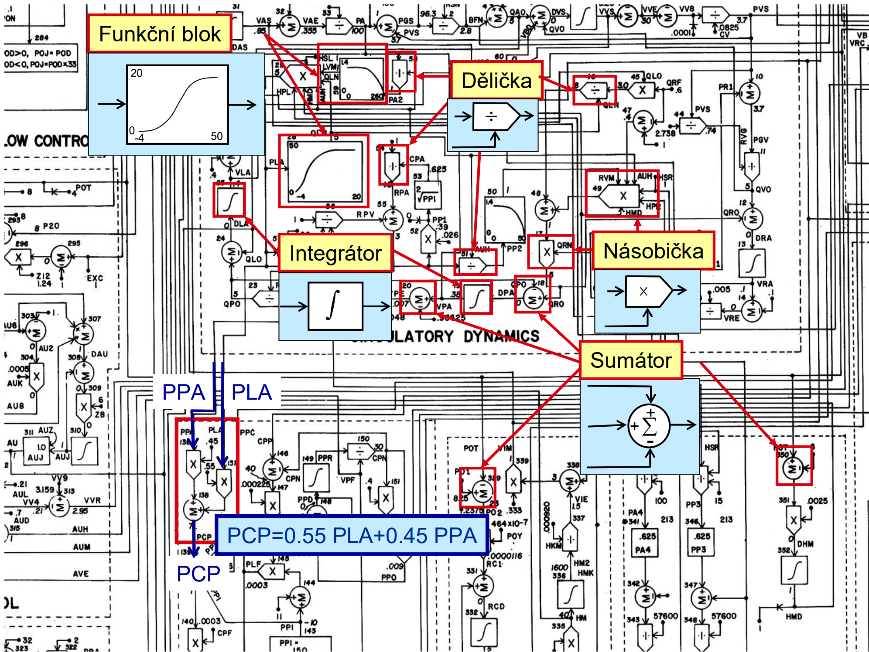

Slide 11
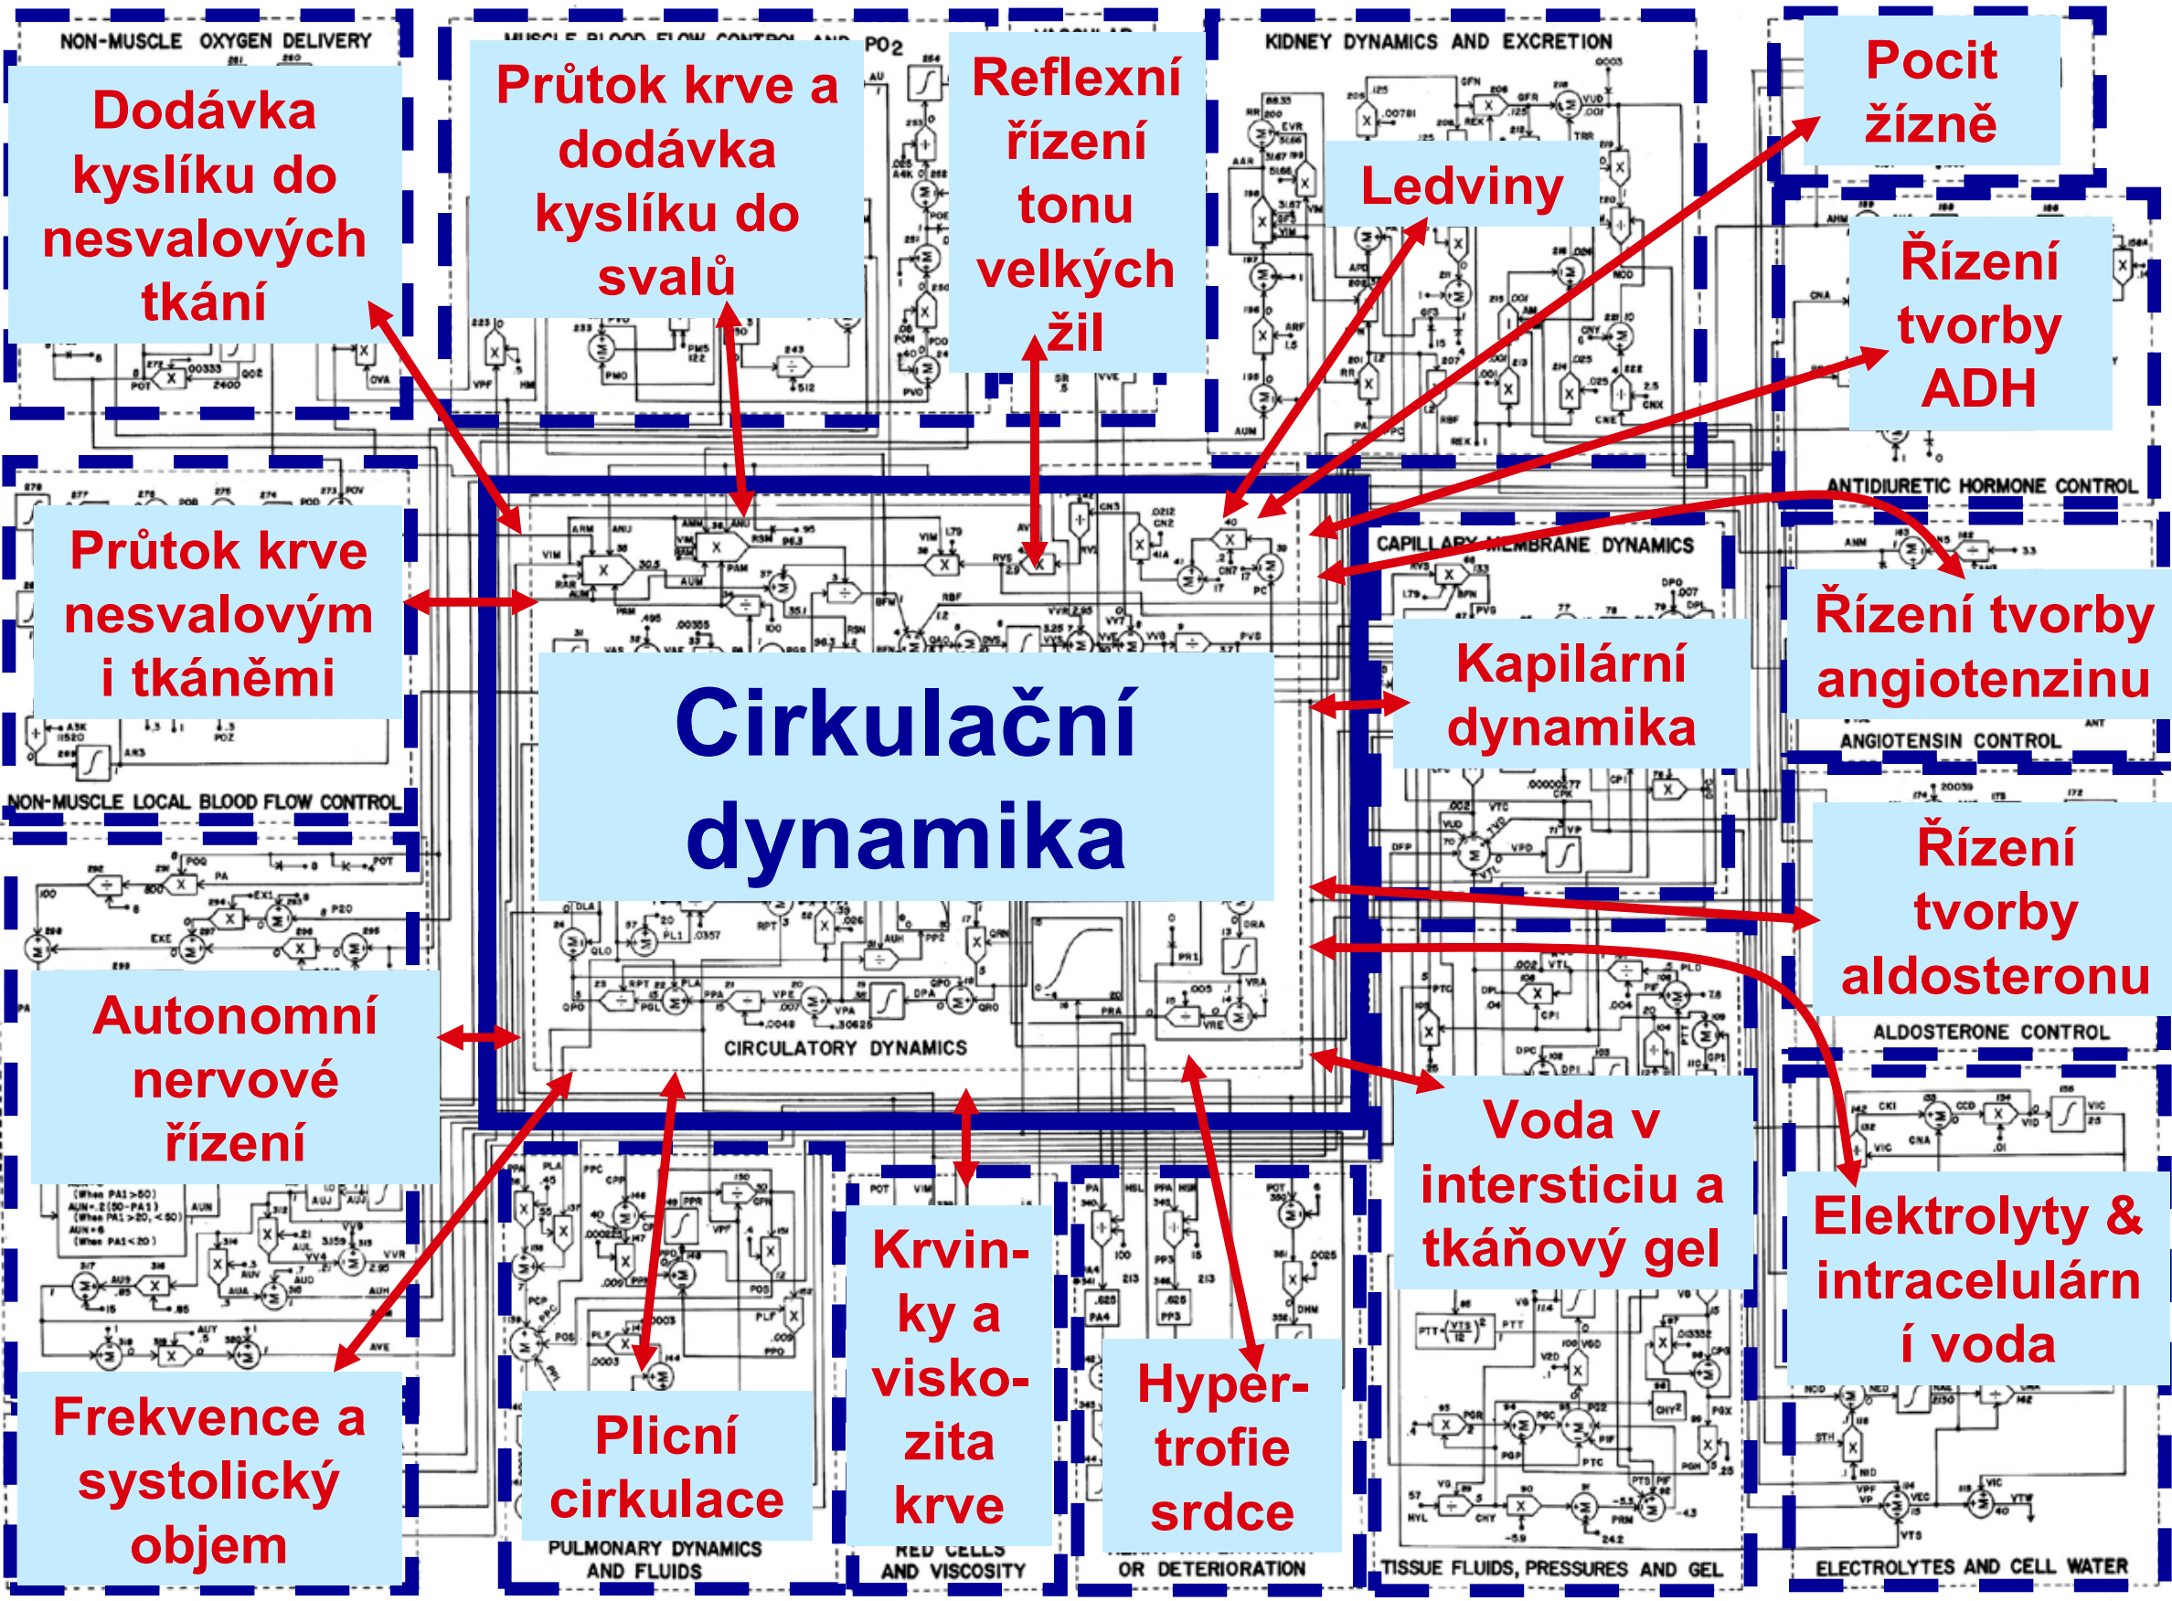

Slide 12
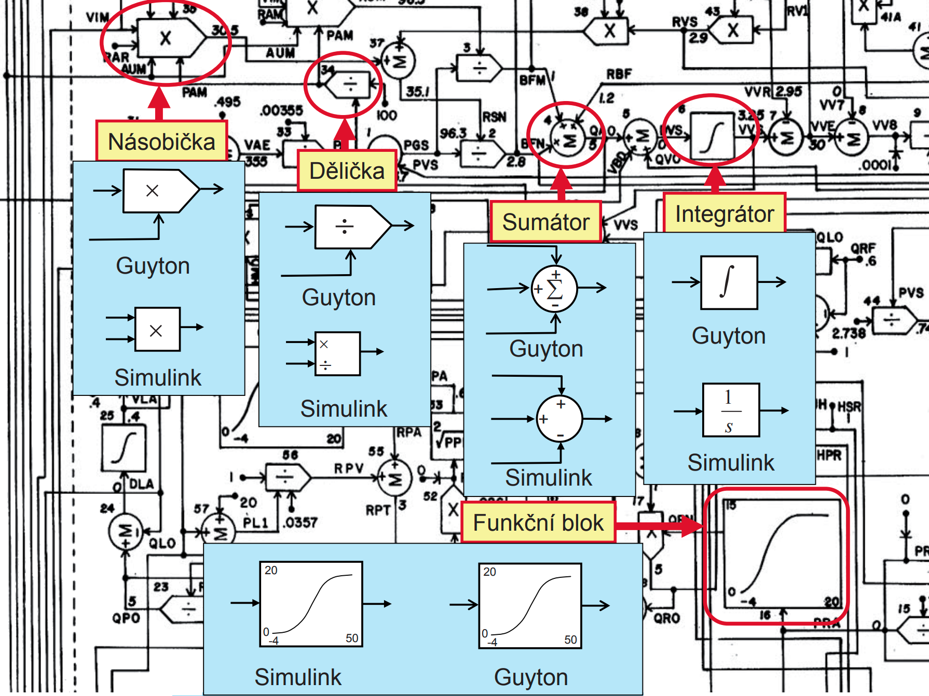

Slide 13
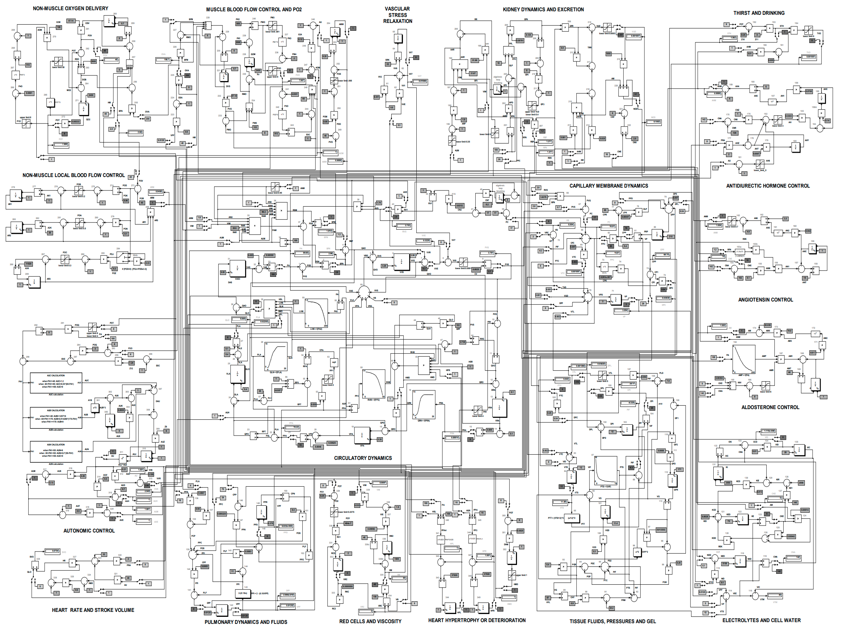

Slide 14
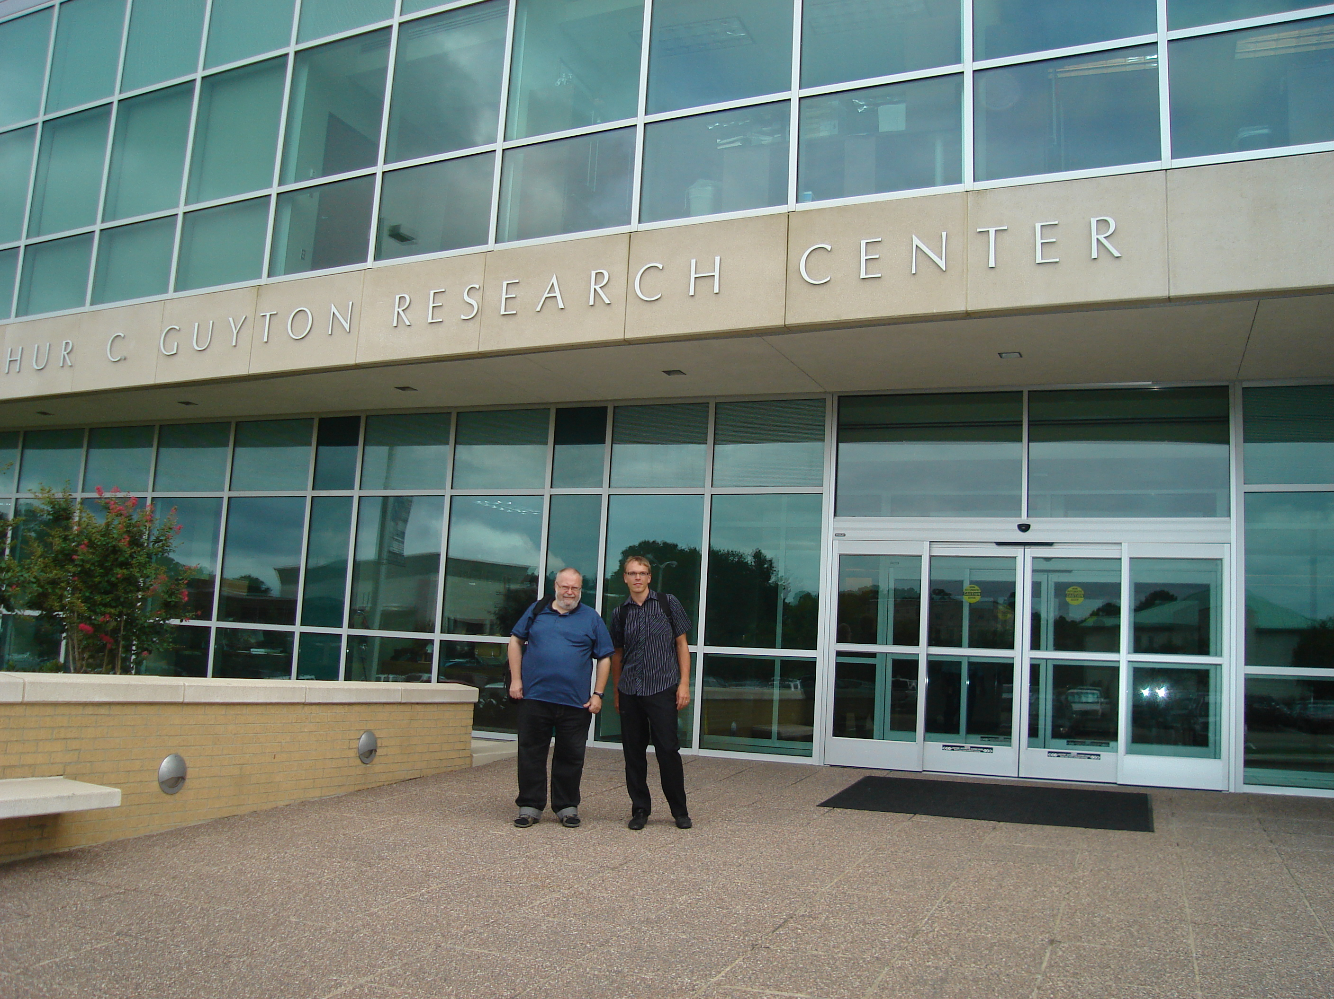
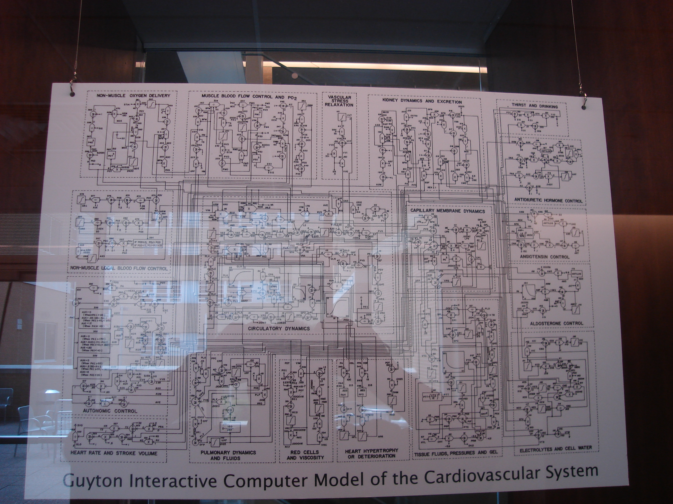

Slide 15
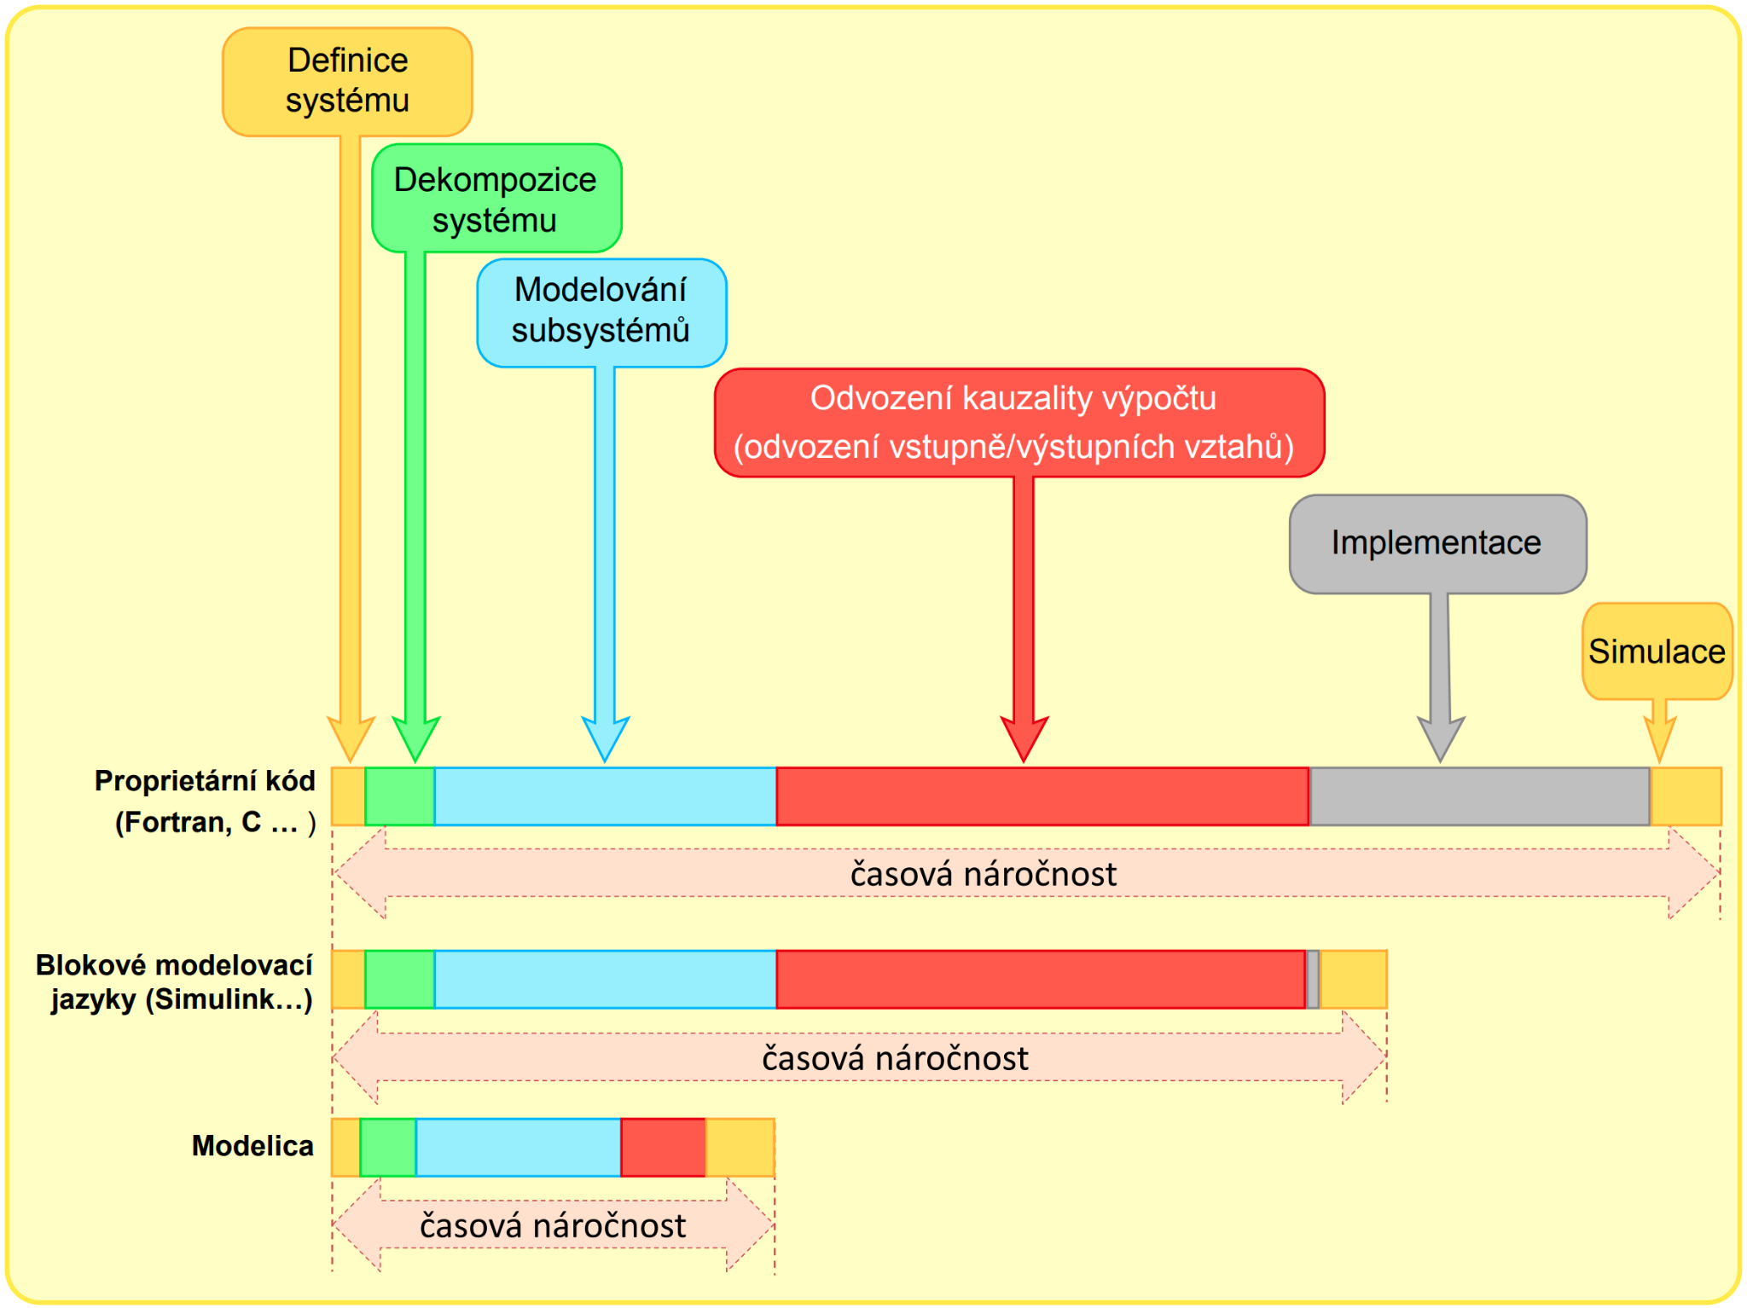

Slide 16

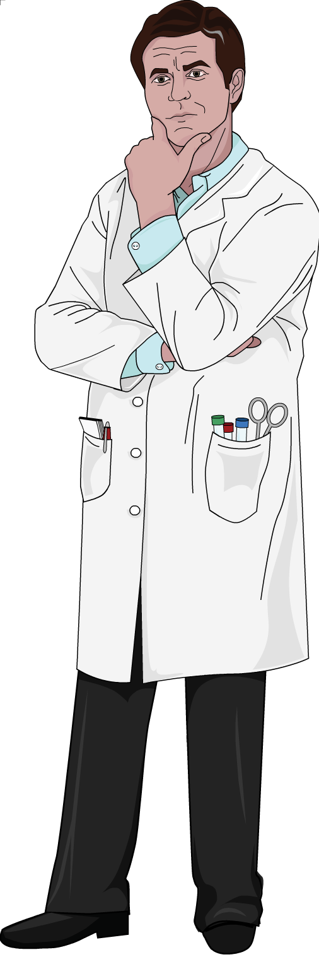
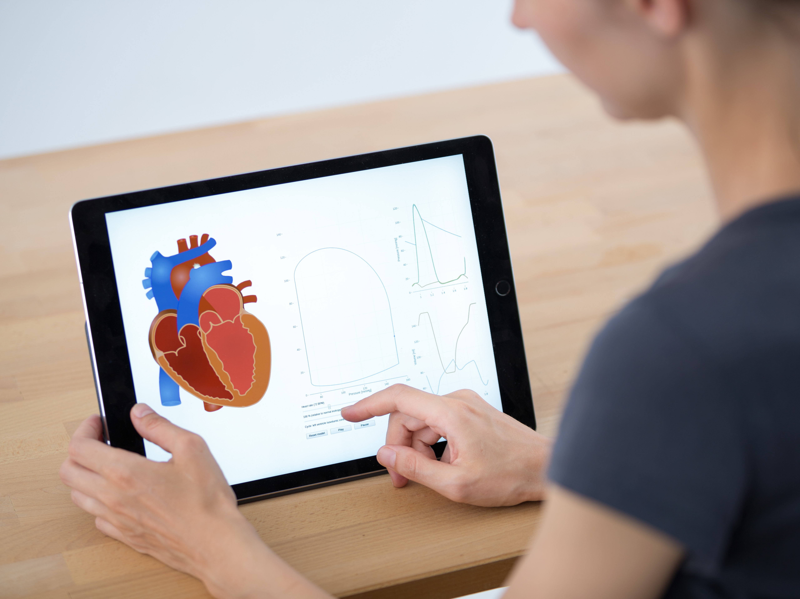
Interactivní elektronické učebnice
INTERNET
  Doprovod učebnic
  Simulační elementy
  Animovaná intreraktivní grafika
  Grafy a diagramy
  Testování znalostí
HYPERTEXT
+
INTERACTIVNÍ MULTIMEDIA
+
SIMULACE

Slide 17
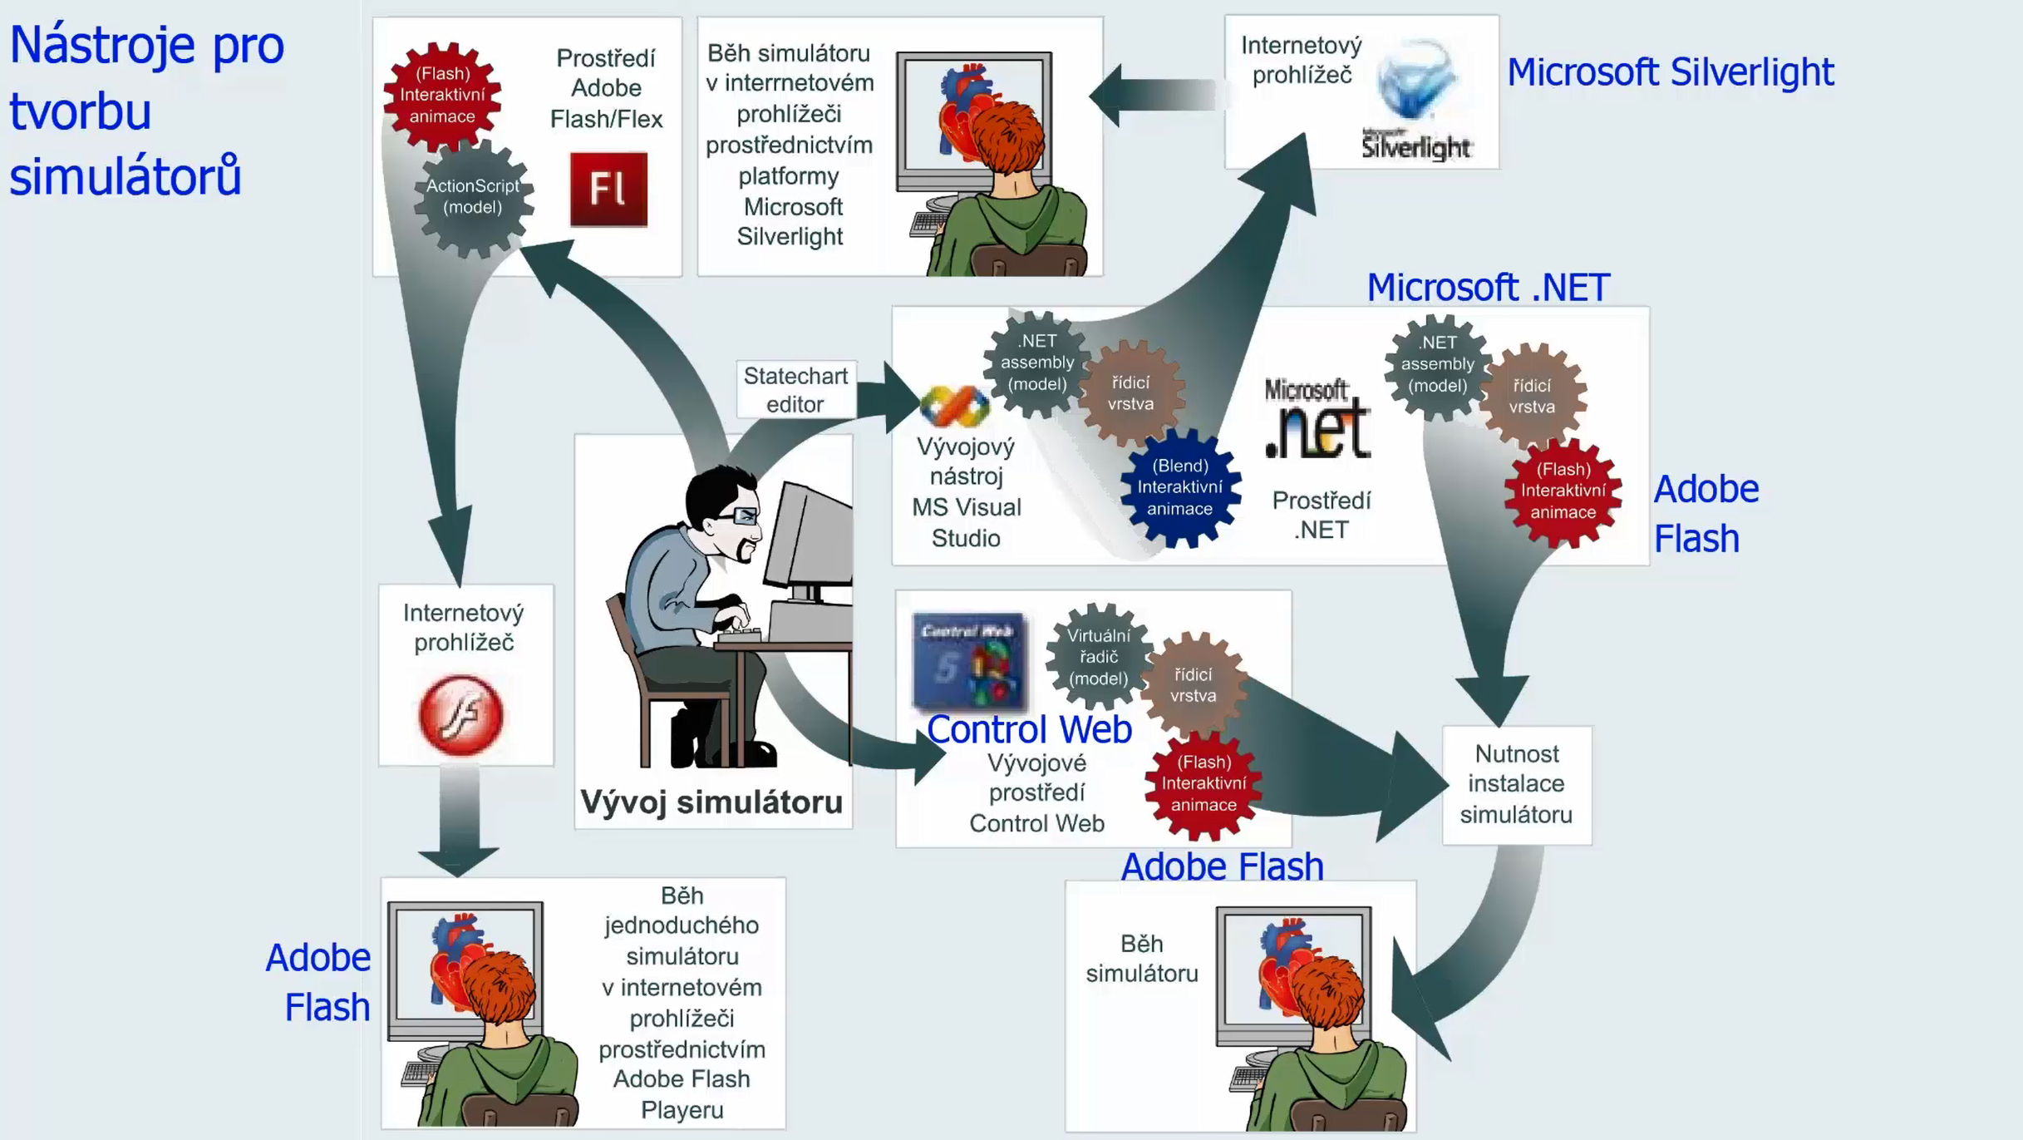

Slide 21



Slide 22
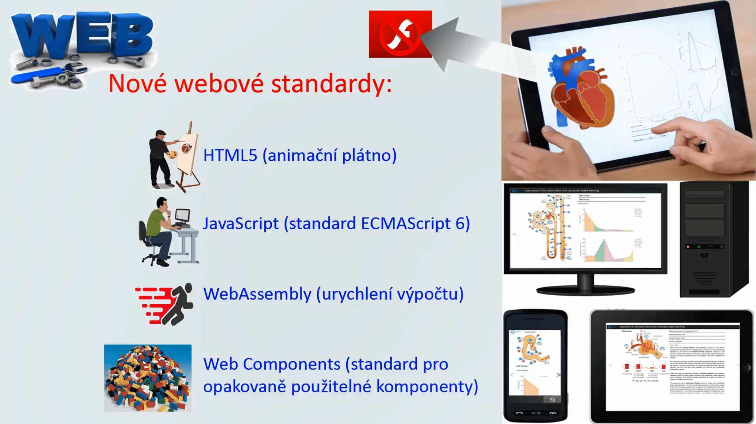

Slide 23
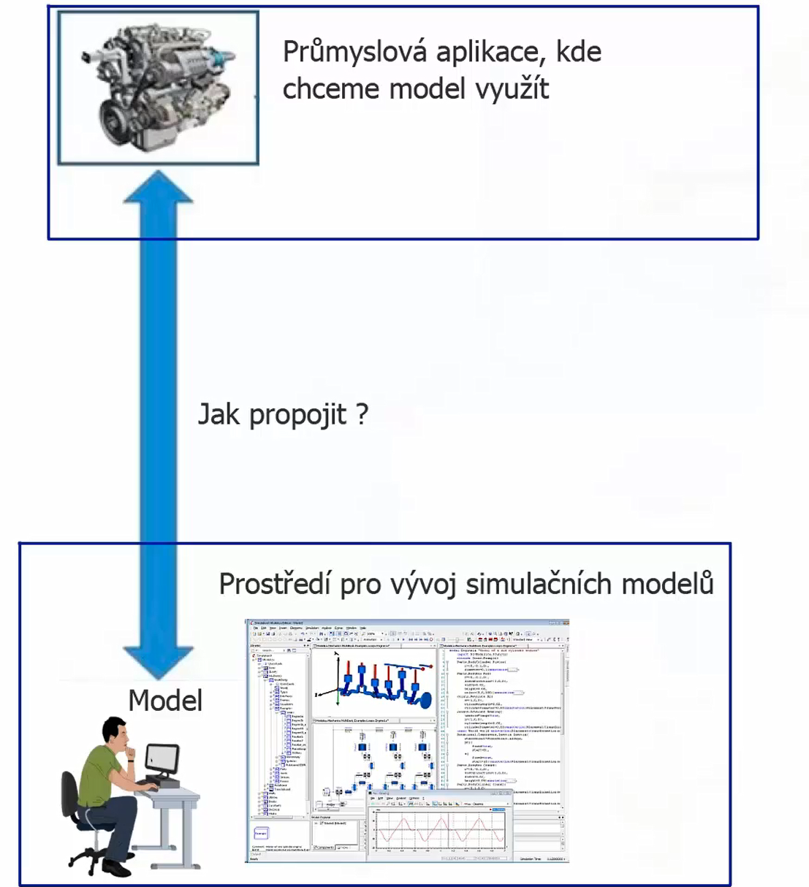

Slide 24
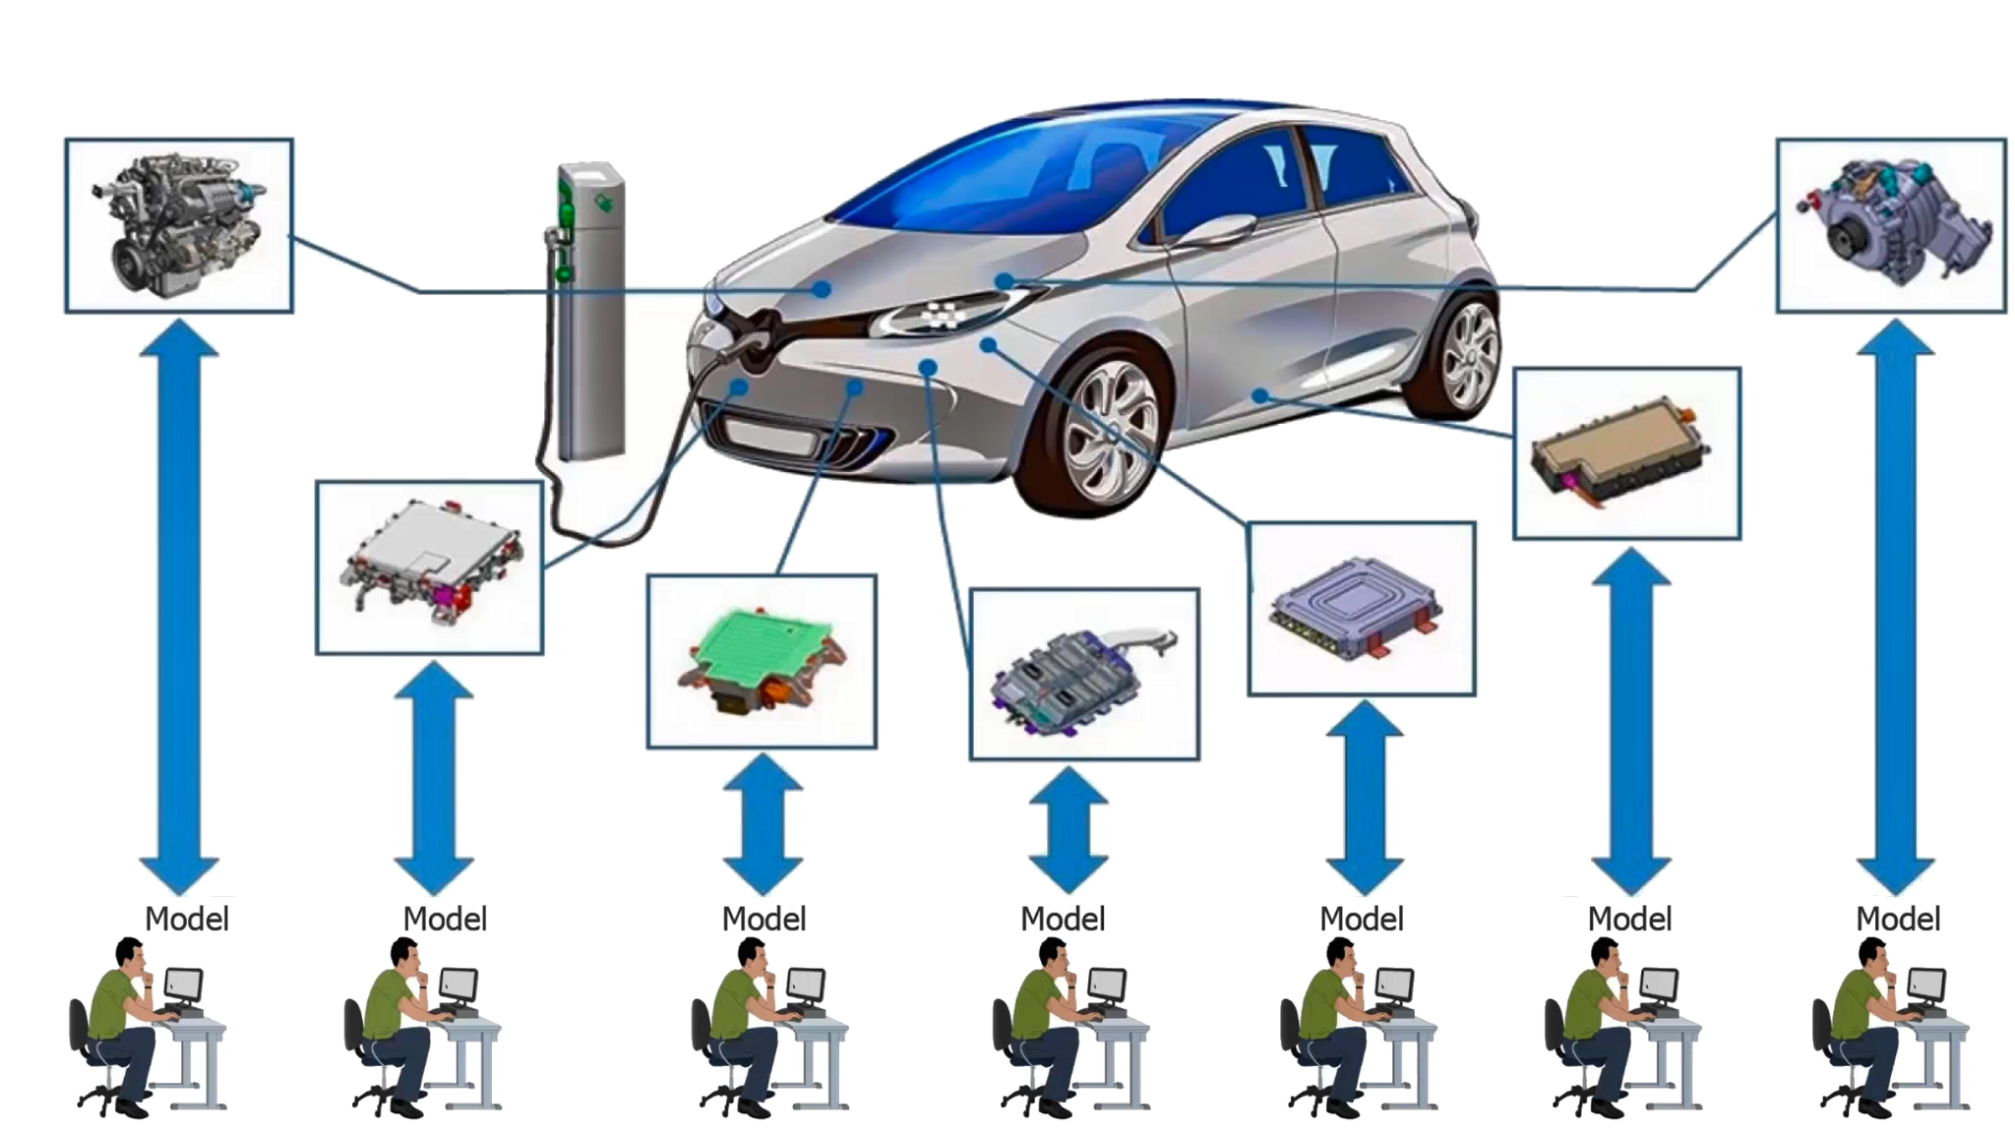

Slide 25
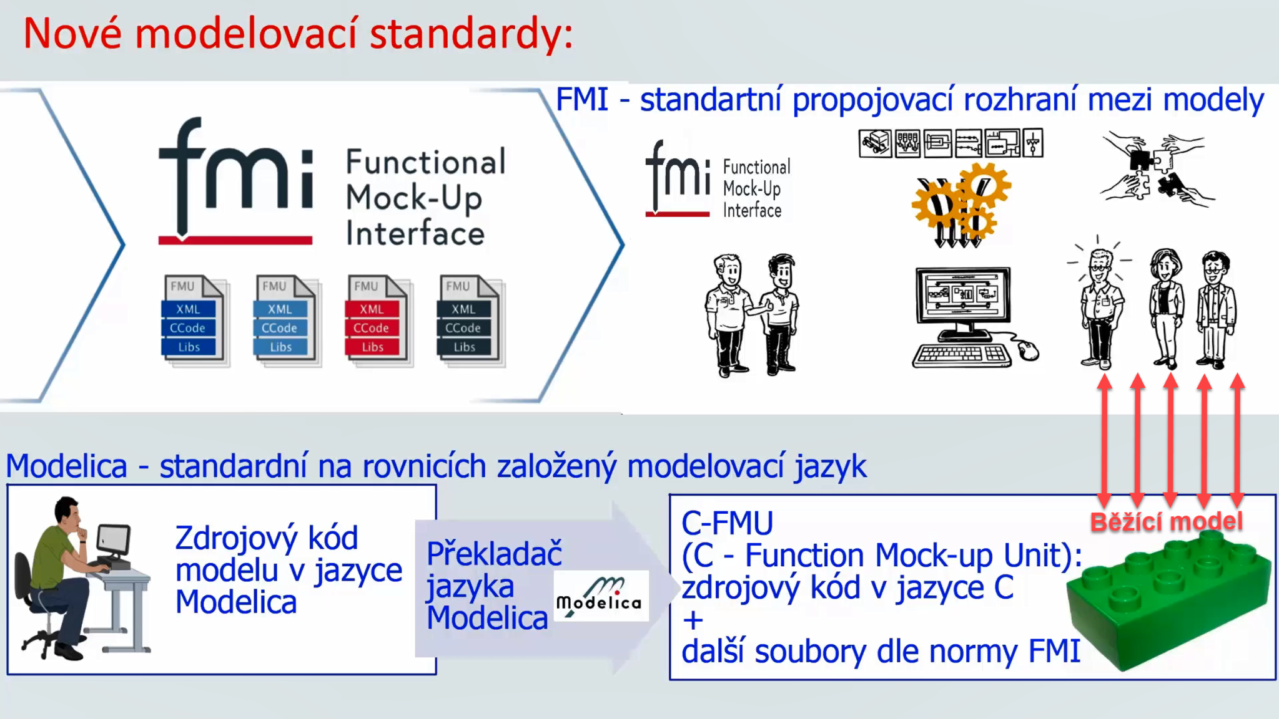

Slide 26



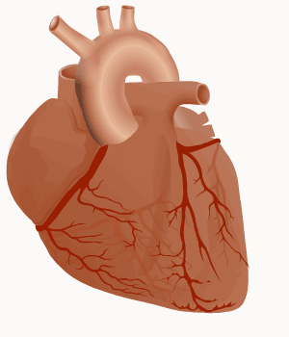

Standardy:
INTERNETOVÝ PROHLÍŽEČ
HTML5 (animační plátno)
JavaScript (standard ECMAScript 6)
WebAssembly (urychlení výpočtu
Nové nástroje pro modelování:
Standardy:
NA ROVNICÍCH ZALOŽENÝ
MODELOVACÍ JAZYK
FMI standard (rozhraní mezi simulačními modely)
C-FMU zdrojový kód
JavaScript + Web Assembly
Nové nástroje pro interaktivní grafiku
Standardy:
INTERACTIVE
ANIMATIONS
HTML 5
JavaScriptové knihovny

Slide 27

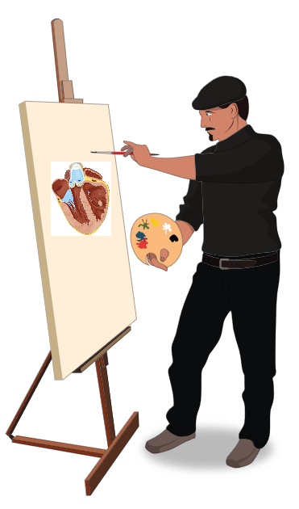
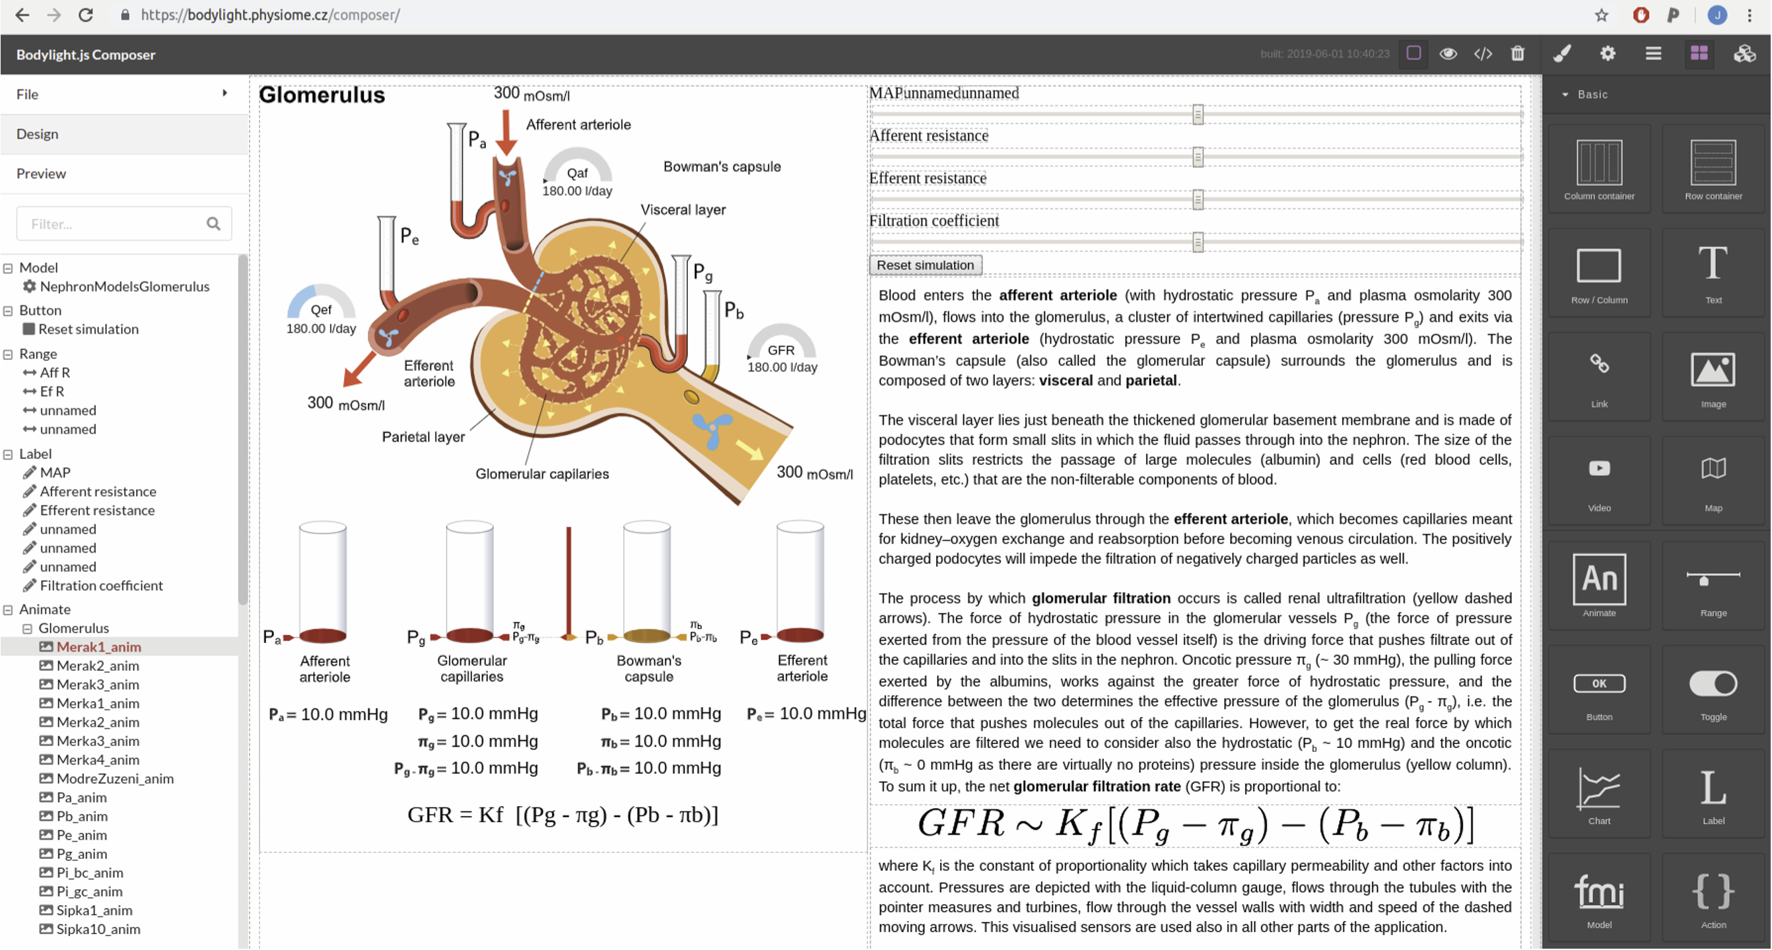
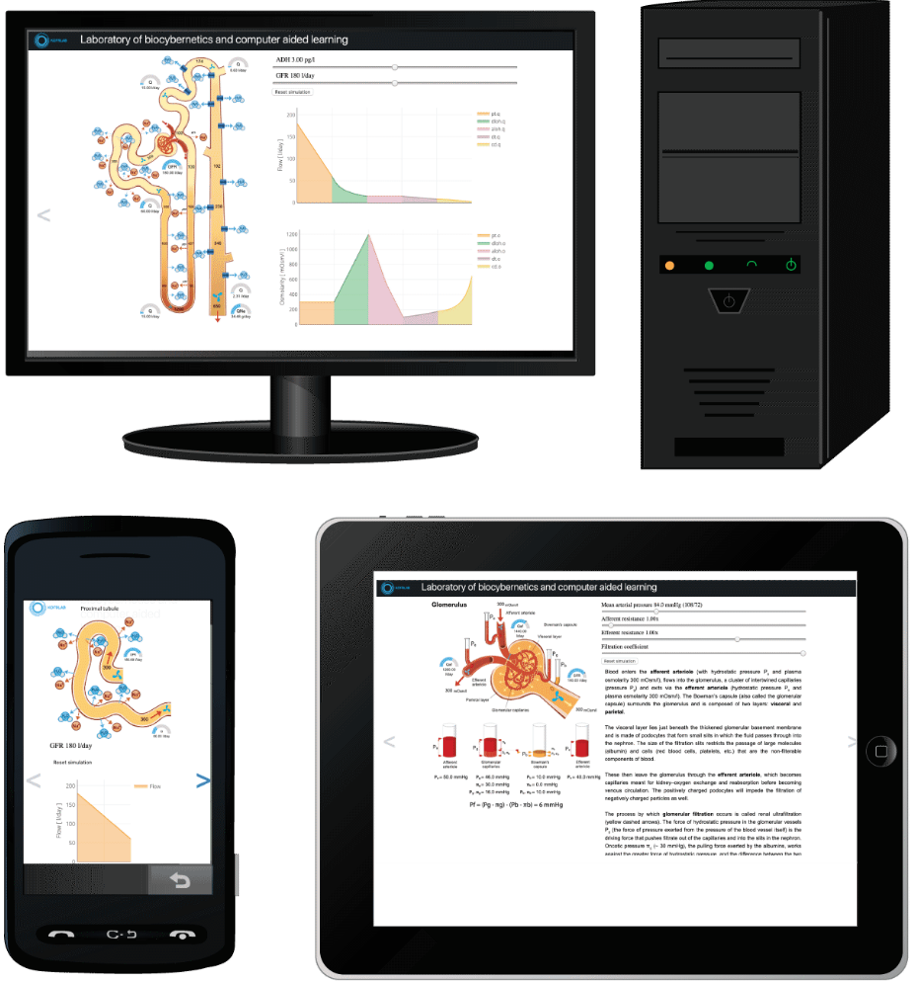

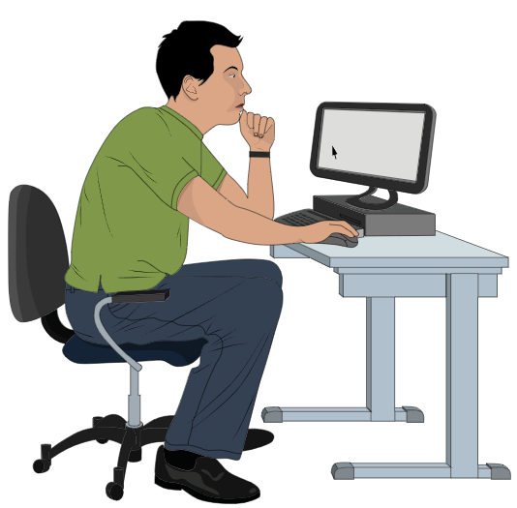
BODYLIGHT
COMPOSER
Generování
IN-BROWSER
SIMULÁTOR v:
HTML 5,
JavaScriptu,
a v WebAssembly
Zdrojový kód grafiky v HTML 5
JavaScriptu
ANIMACE
INTERAKTIVNÍ NAVRHOVACÍ NÁSTROJ
Výtvarník
KONCEPTUÁLNÍ NÁVRH
INTERAKTIVNÍ REALIZACE
Pedagog
Zdrojový kód modelu v
JavaScriptu a ve
WebAssembly
emscripten
kompilace
Zdrojový kód modelu v
C-FMU
MODEL
Tvůrce modelů
FMI
Internetové prohlížeče na různých zařízeních

Slide 28
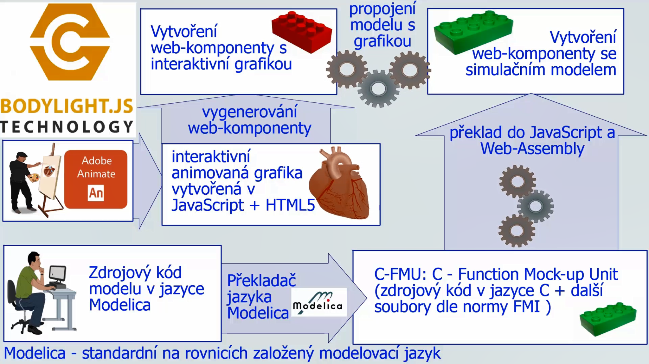

Slide 29
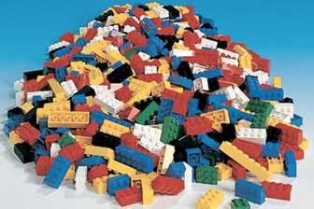
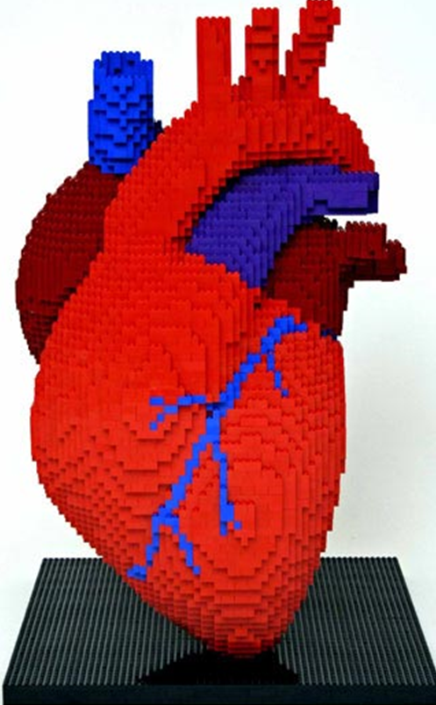
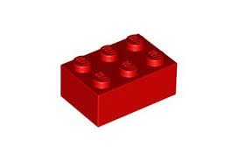
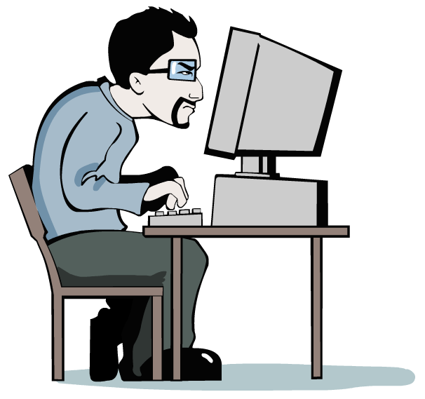
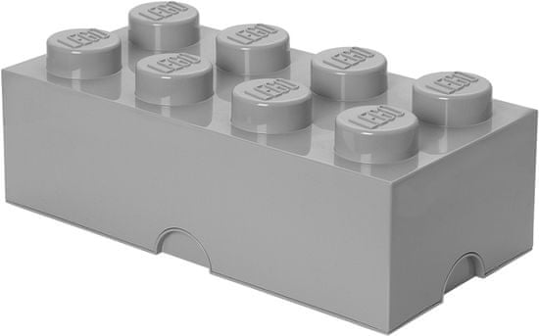
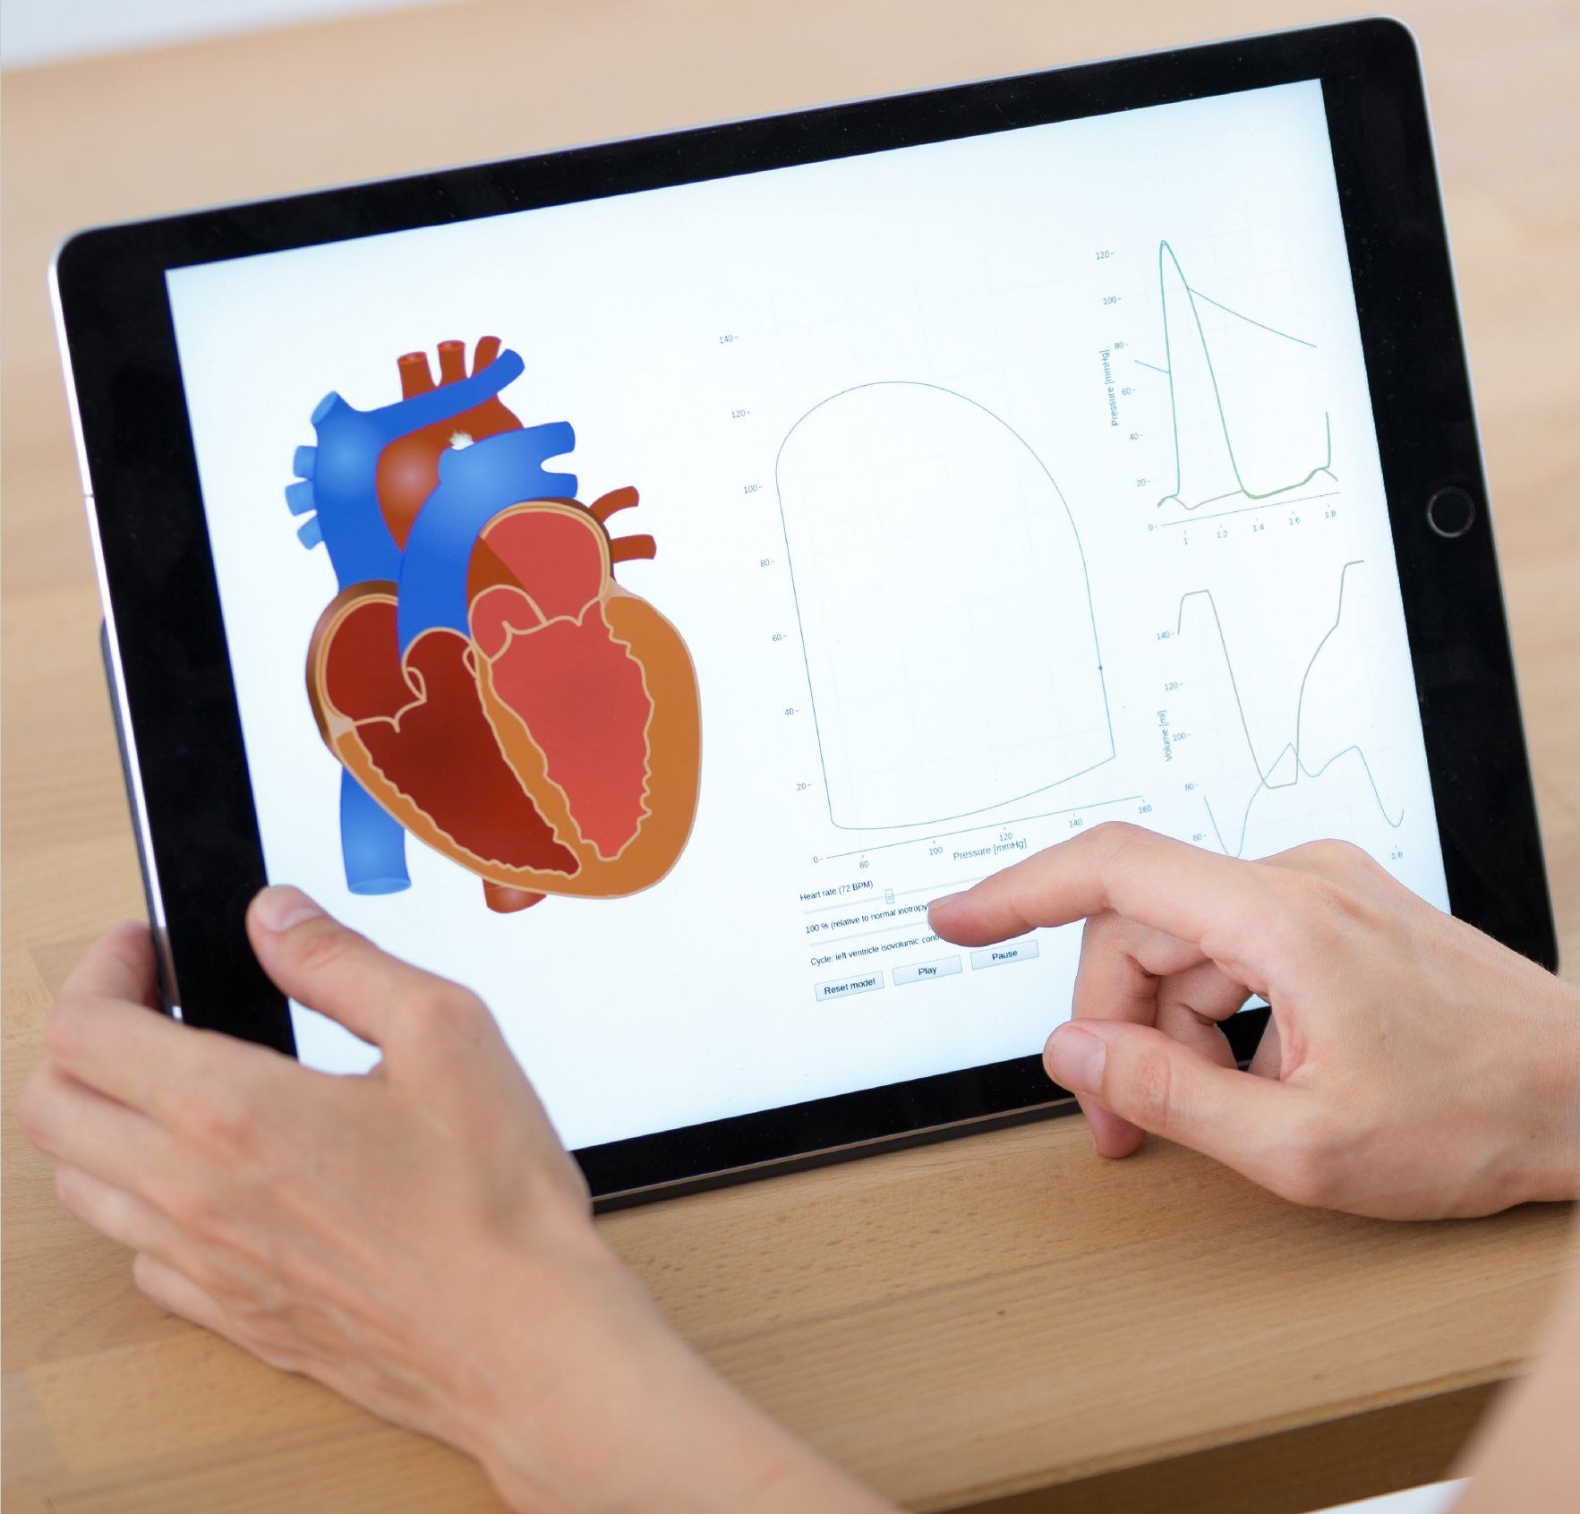
TVORBA INTERAKTIVNÍ ANIMOVANÉ GRAFIKY
Zdrojový kód grafiky v HTML a JavaScriptu
BODYLIGHT
TOOL
Webová komponenta grafiky
Výtvarník
KONCEPTUÁLNÍ NÁVRH APLIKACE
Webová simulační aplikace:
HTML 5
JavaScript
WebAssembly
BODYLIGHT
TOOL
Pedagog
TVORBA APLIKACE
Webová komponenta modelu
TVORBA SOFTWAROVÝCH KOMPONENT APLIKACE
knihovna
BODYLIGHT WebComponents
Programátor
BODYLIGHT
TOOL
Zdrojový kód modelu v jazyce C
dle normy
FMI
Zdrojový kód modelu ve WebAssembly a v JavaScriptu
MODEL
BODYLIGHT
TOOL
Tvůrce modelů

Slide 30
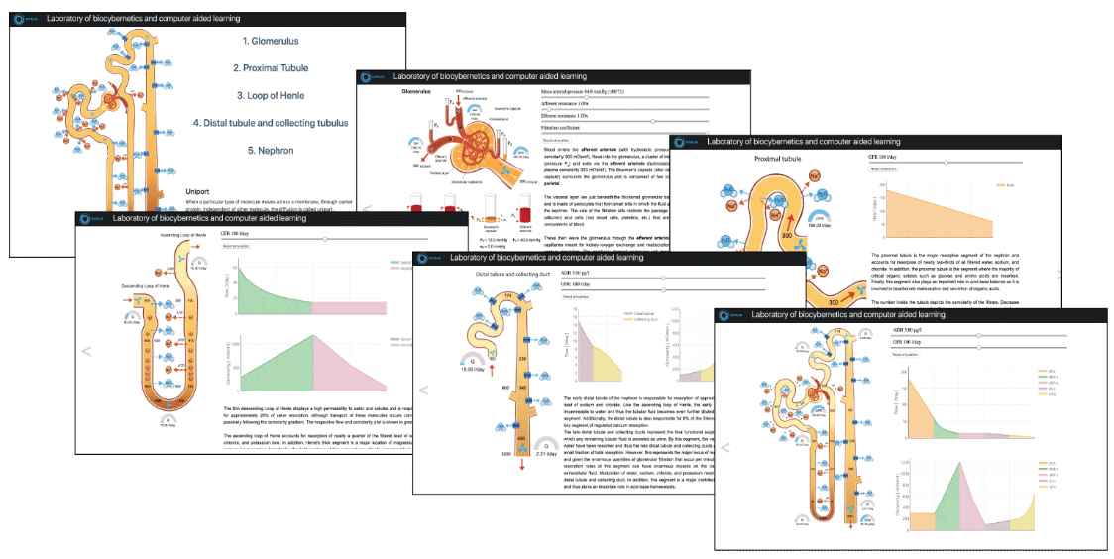

RESULTS
Notes:
The result is simulation tutorials that can be run in a web browser on any device - on a computer with different operating systems, on a tablet, or on a smartphone.

Slide 31
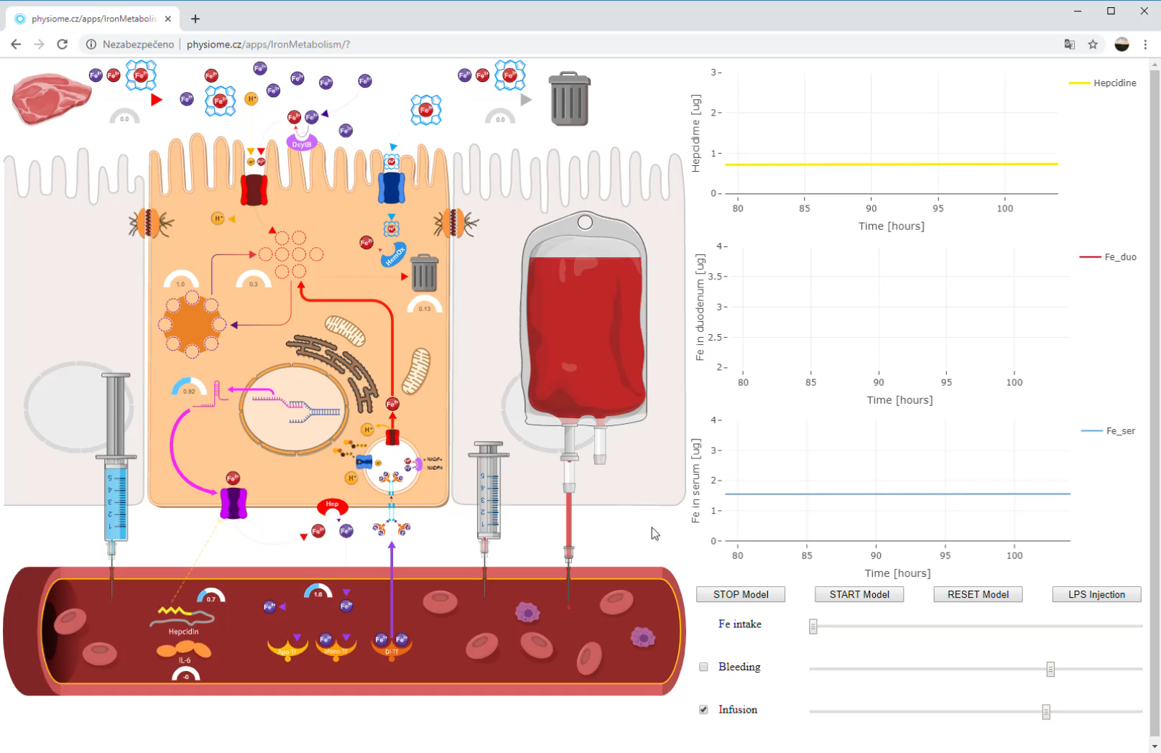
http://physiome.cz/apps/IronMetabolism/
Notes:
Finally, here are a few examples.
This is an example from a tutorial dedicated to iron metabolism. The animated image, controlled by a background model, represents a duodenum cell. The interactive model allows you to observe what happens during various iron intakes in the diet, bleeding or after a blood transfusion, or infection.

Slide 32
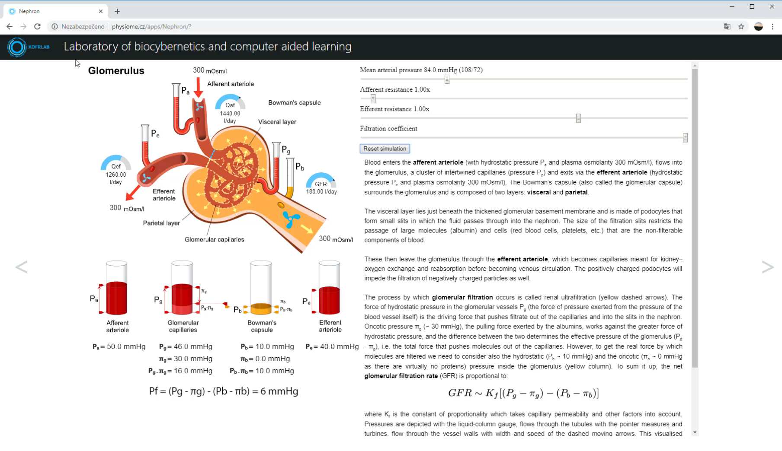
http://www.physiome.cz/apps/Nephron/
Notes:
Another example is a sample educational application explaining the function of the nephron.
An interactive model-driven picture of the glomerulus leads to a better understanding of the context in the accompanying text.
This picture shows how changes in arterial pressure, resistance in afferent and efferent arterioles, or changes in the filtration coefficient affect glomerular function.

Slide 33
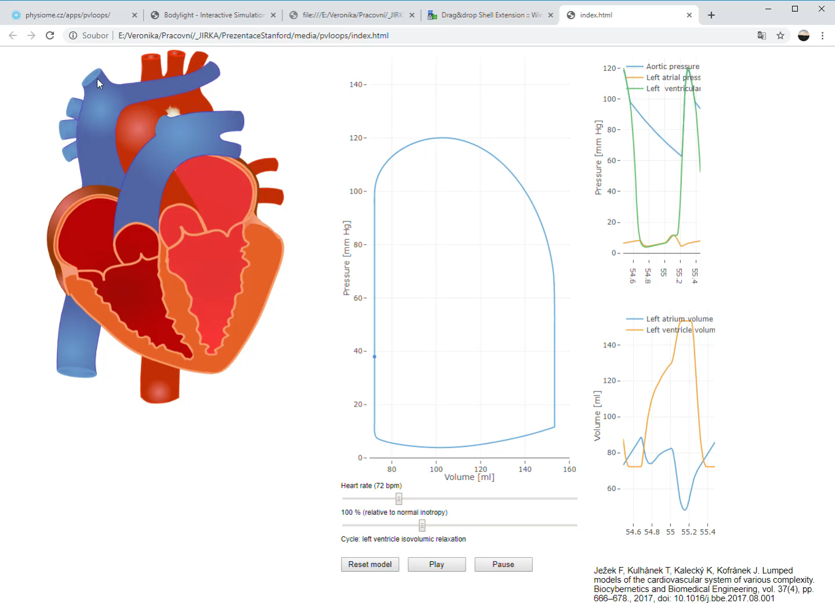
https://physiome.cz/apps/pvloops/
Notes:
The last example is an example from the hemodynamics tutorial. We can observe how to change left heart pressures and volumes and the PV diagram of the left ventricle with changes in frequency or inotropy.

Slide 34

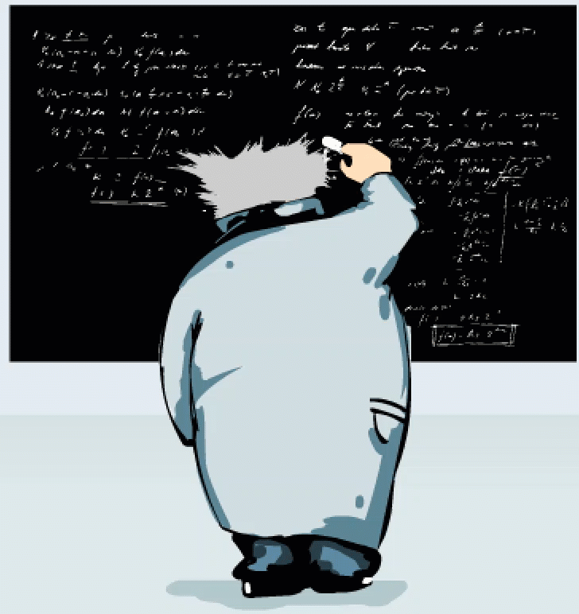
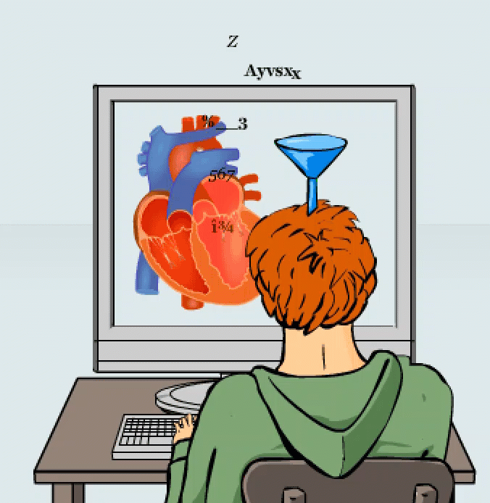
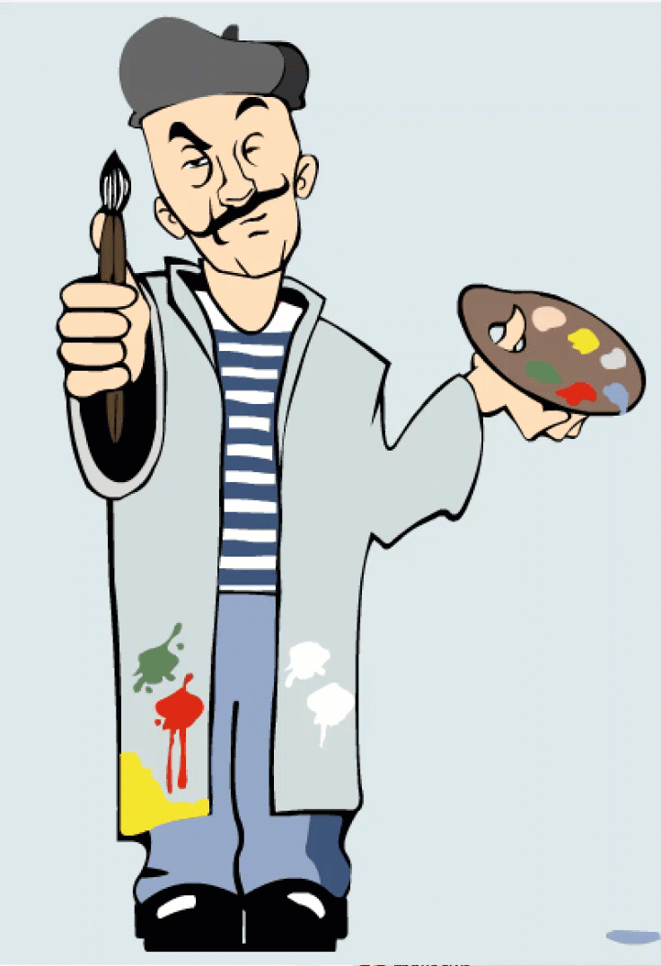
Key - Creative Connections of Professionals
MODELLER
Mathematical model creator
PROGRAMMER
Software designer
STUDENTS
User feedback
EDUCATOR
Creator of learning scenarios
ARTIST
Interactive graphics designer
Notes:
A critical prerequisite for developing educational simulators is a creative connection between professionals - an educator, an artist, a creator of mathematical models, and a programmer. But at the center of everything is the student, and student feedback is essential; therefore, students become full members of a multidisciplinary development team.

Slide 35
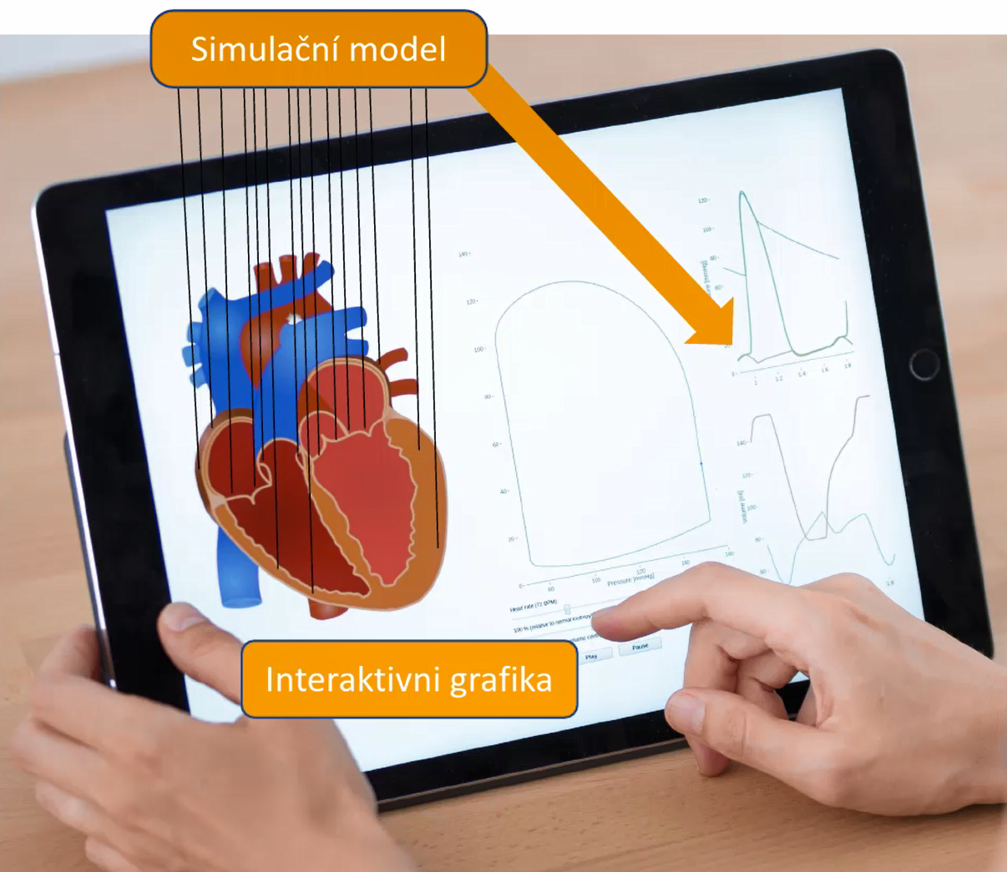
Schola ludus 21. století

Slide 36
Děkuji za pozornost

